Slide 1


Identificação e Contrle de um Levitador a Ar
MATEUS MARTÍNEZ DE LUCENA
ORIENTADOR: PROF. IURY VALENTE DE BESSA

Slide 2
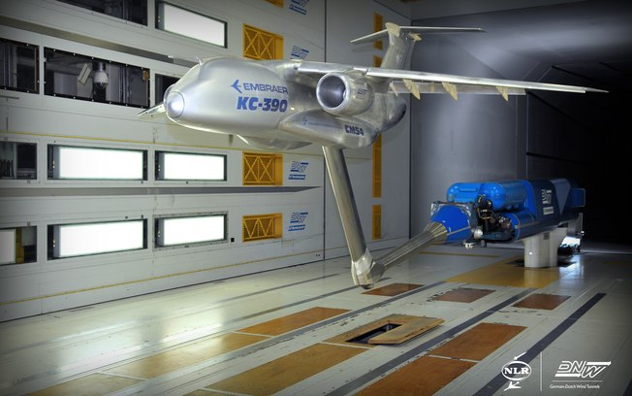
Motivação

Slide 3
Motivação
Tipos de túnel de vento:
Horizontal.
Vertical.

Slide 4
Motivação
Vantagens:
Reduz custos
Salva vidas
Tipos de túnel de vento:
Horizontal.
Vertical.

Slide 5
Motivação
Desvantagens:
Modelo complexo
Difícil modelagem
Vantagens:
Reduz custos
Salva vidas
Tipos de túnel de vento:
Horizontal.
Vertical.

Slide 6
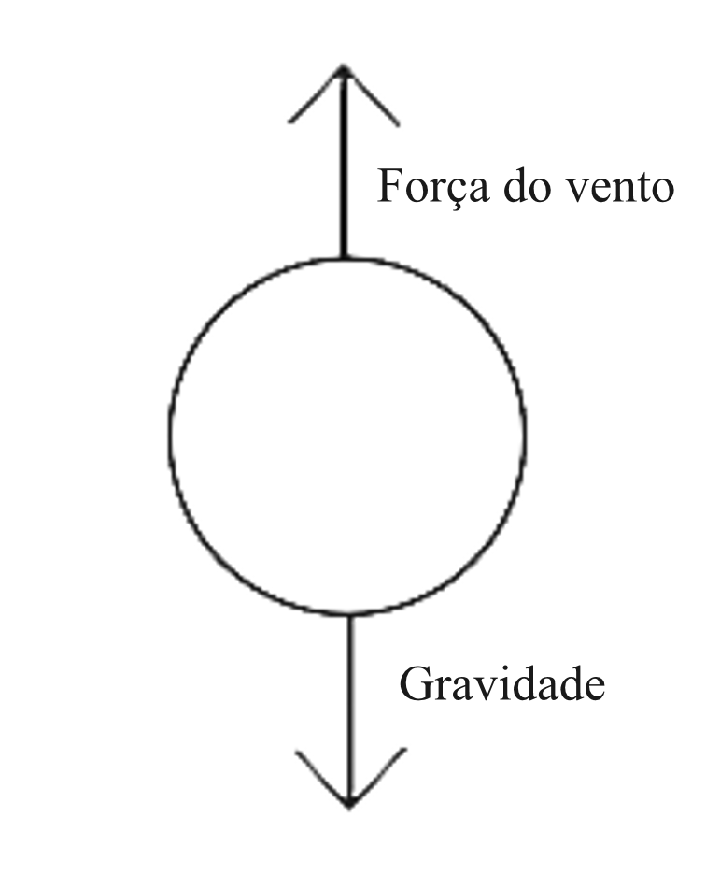
Qual é o problema?

Slide 7
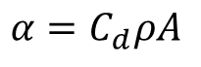
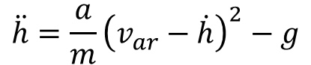
Qual é o problema?
$$\ddot{h}=\frac{a}{m}{\left(v_{ar}−\dot{h}\right)}^{2}−g$$
$$α=C_{d}ρA$$

Slide 8
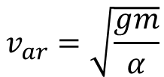
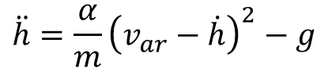
Qual é o problema?
$$\ddot{h}=\frac{α}{m}{\left(v_{ar}−\dot{h}\right)}^{2}−g$$
$$α=C_{d}ρA$$
$$v_{ar}=\sqrt{\frac{gm}{α}}$$

Slide 9
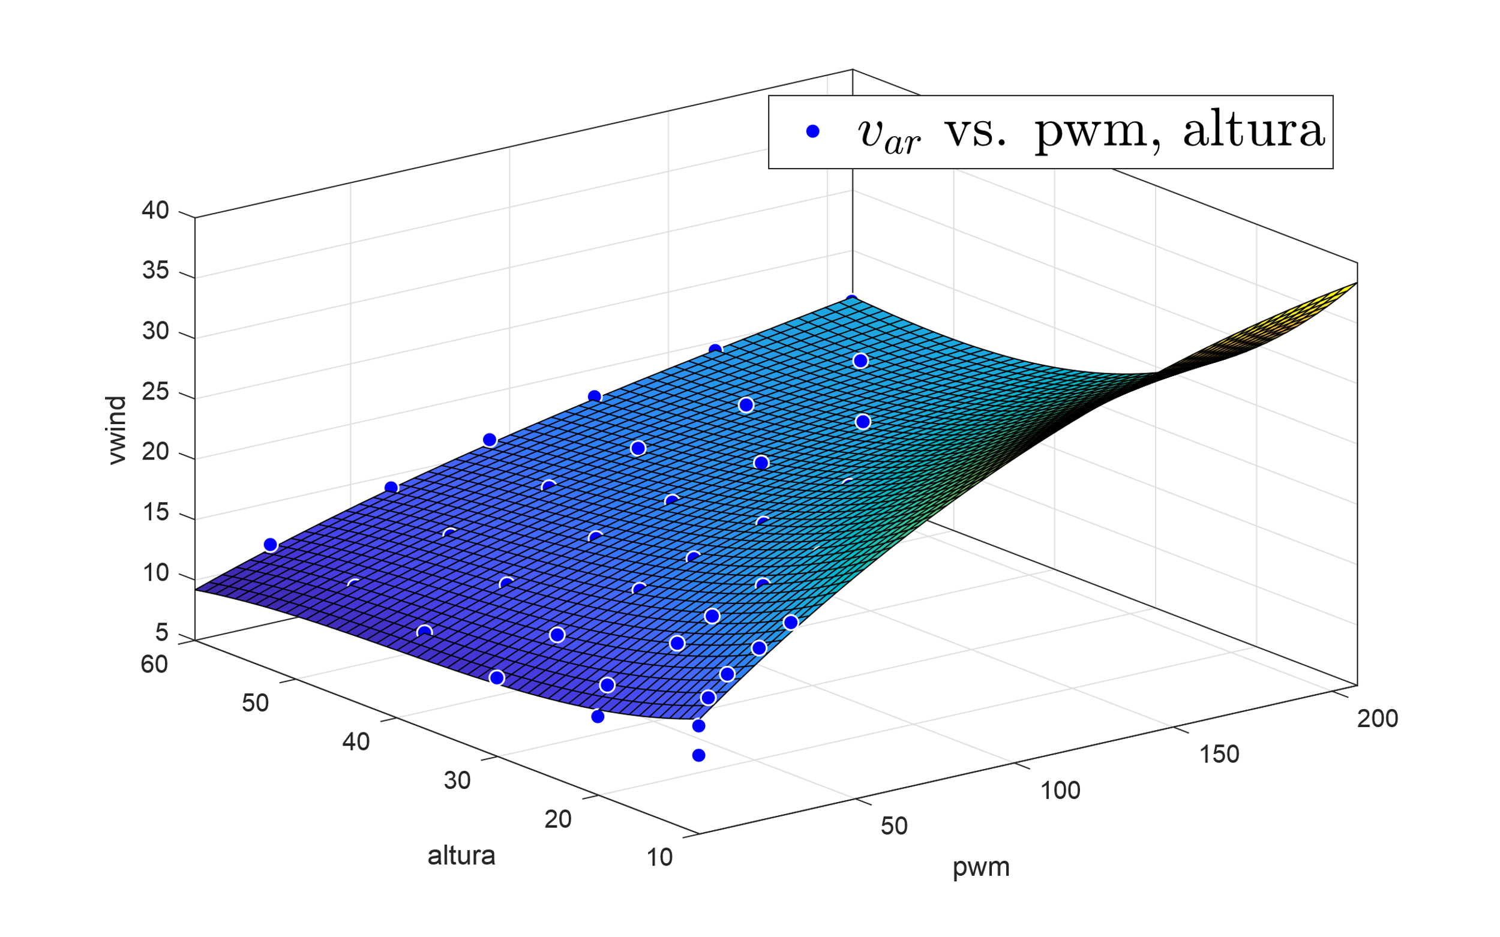

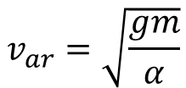
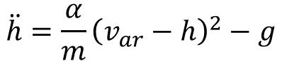
Obtendo $v_{ar}$
$$\ddot{h}=\frac{α}{m}{\left(v_{ar}−h\right)}^{2}−g$$
$$v_{ar}=\sqrt{\frac{gm}{α}}$$

Slide 10
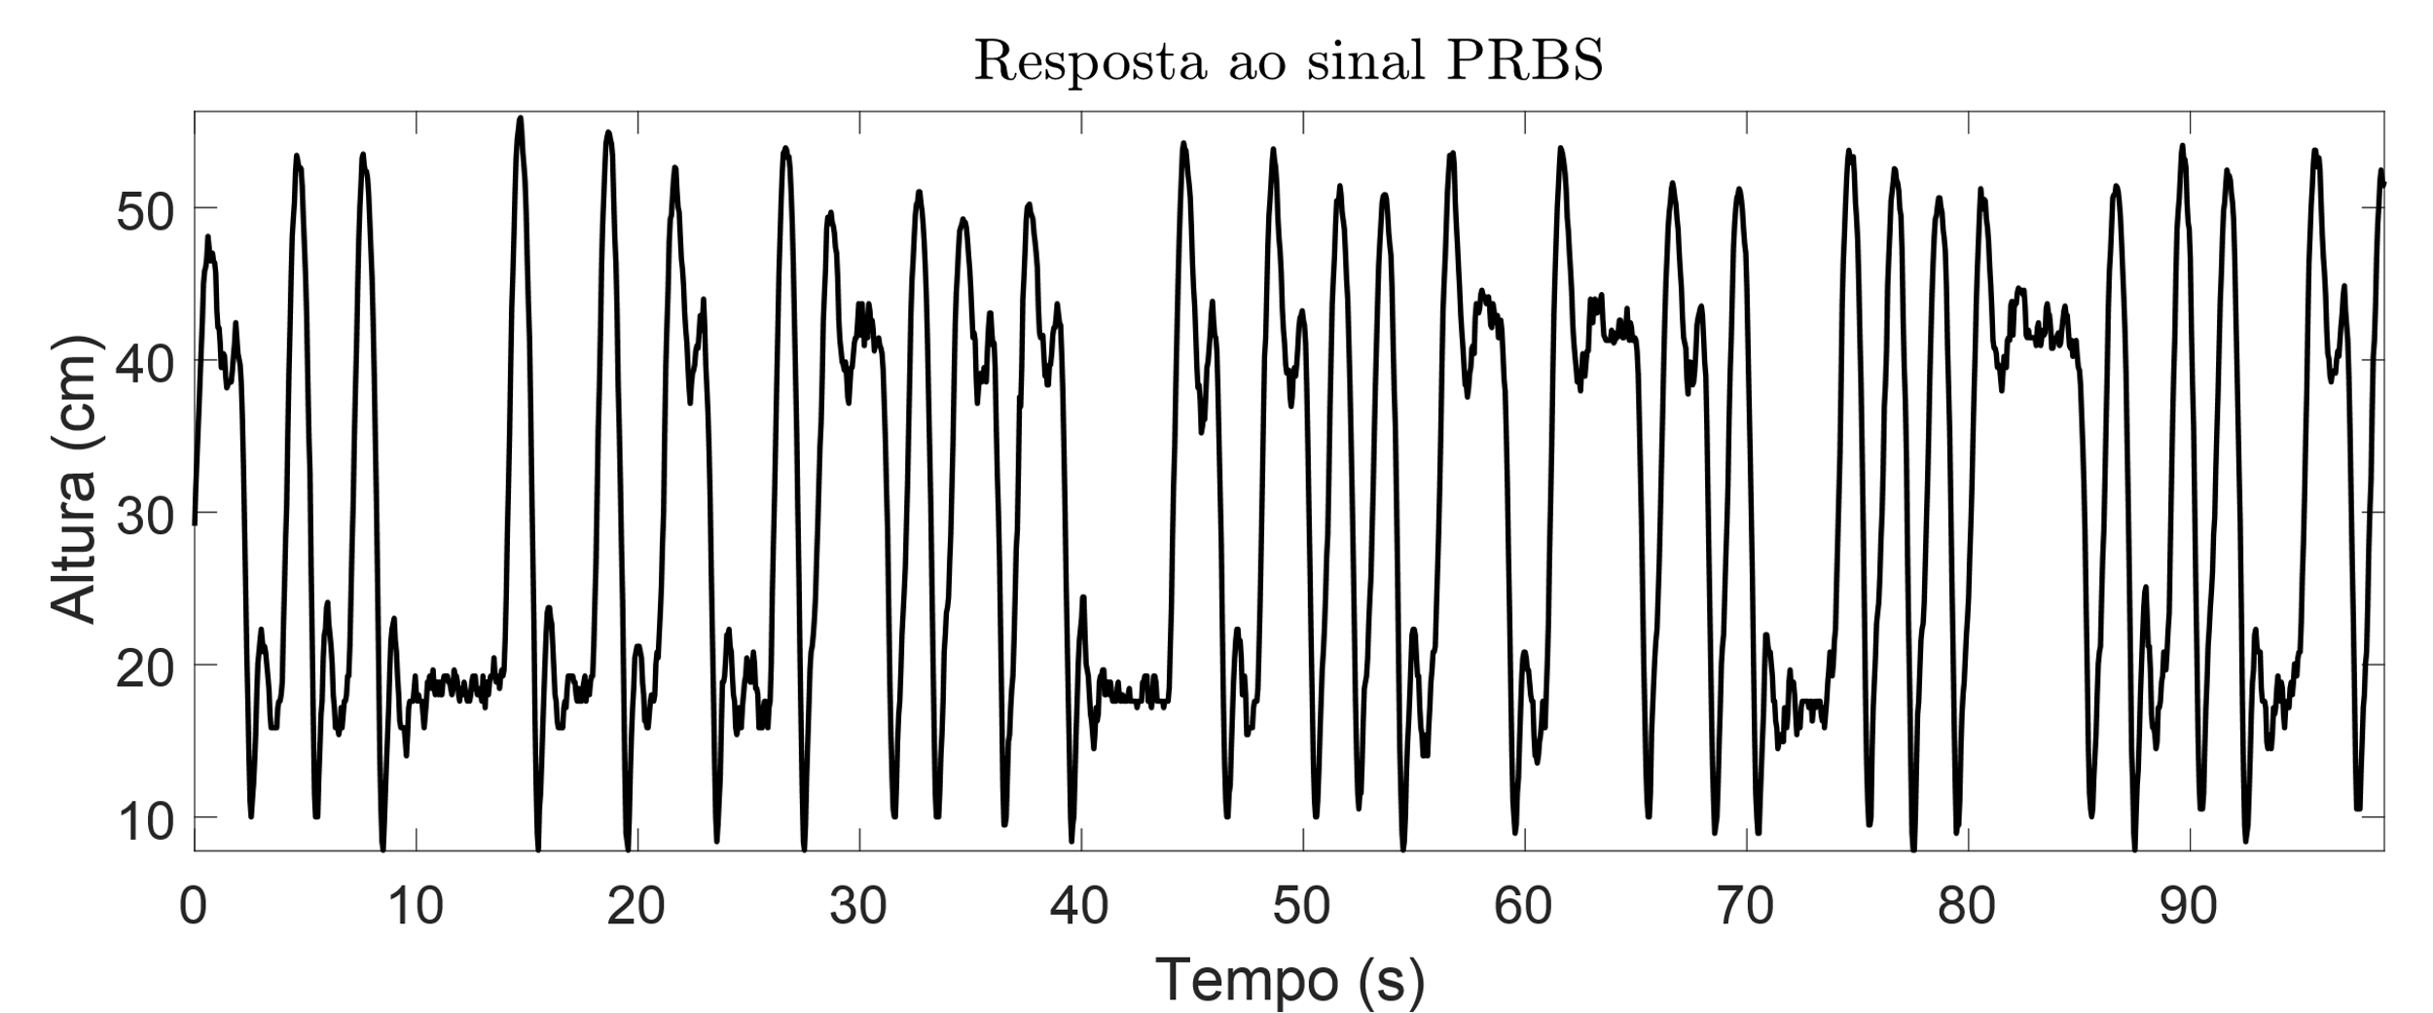
Resposta à um sinal PRBS

Slide 11
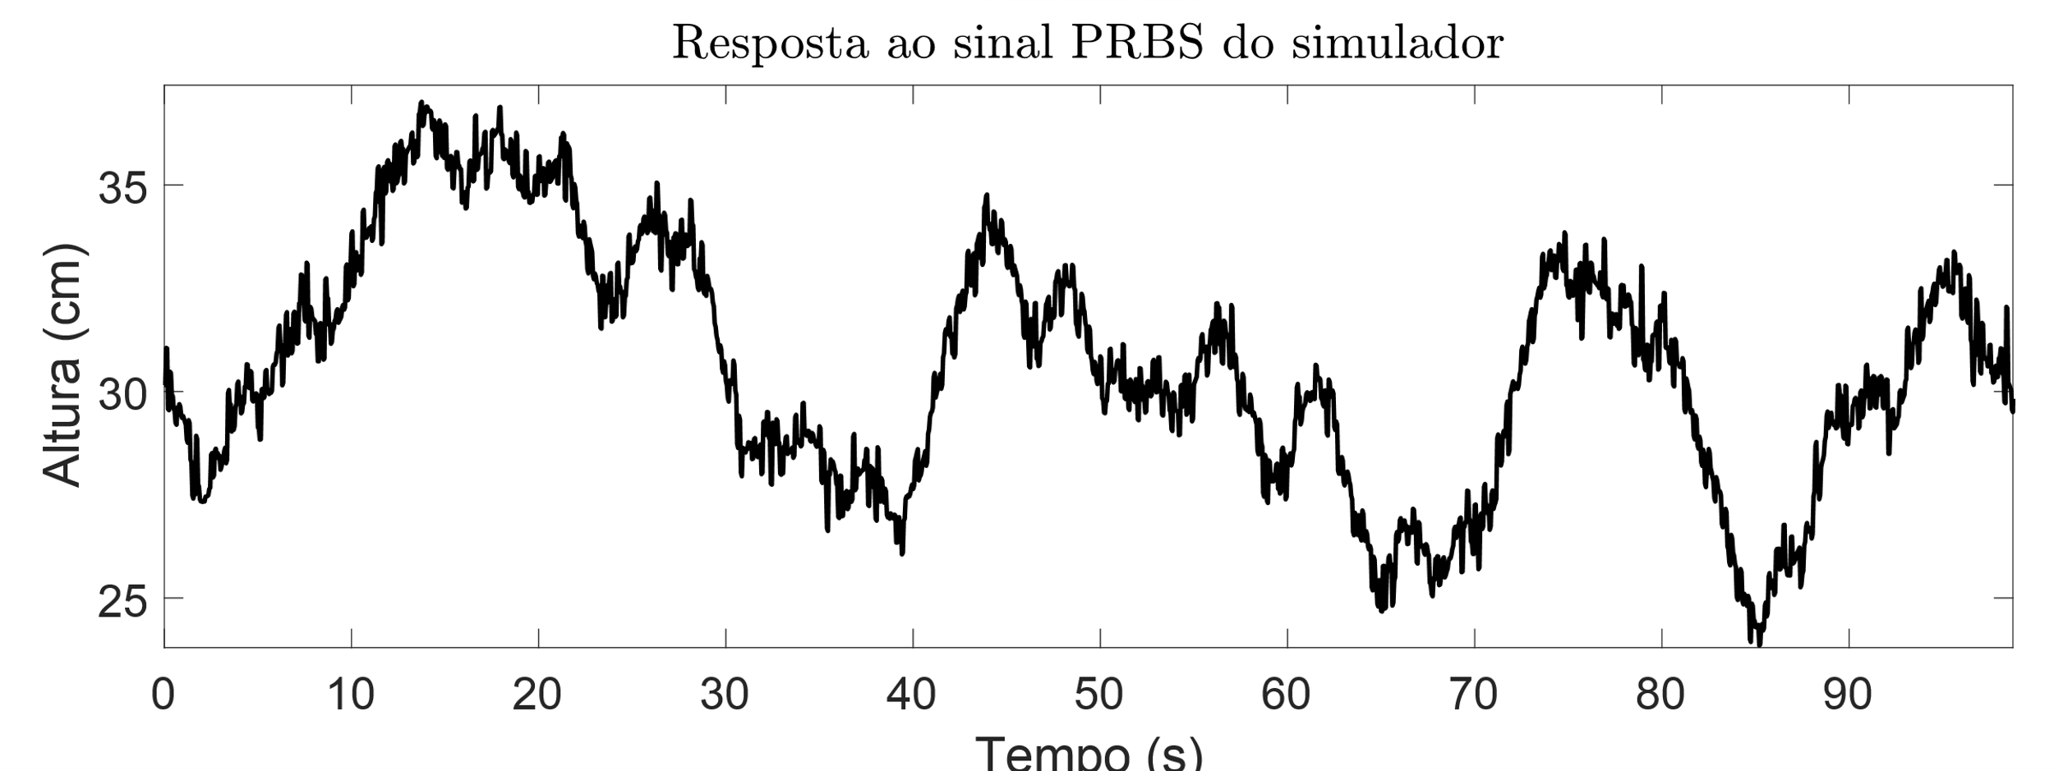
Resposta à um sinal PRBS

Slide 12
Identificação Caixa Preta
Sistema

Slide 13
Identificação Caixa Preta
Sistema
Sinal u

Slide 14
Identificação Caixa Preta
Sistema
Sinal u
Sinal y

Slide 15
Identificação Caixa Preta
Sistema
Sinal u
Sinal y
Identificação

Slide 16
Identificação Caixa Preta
Sistema
Sinal u
Sinal y
Identificação
Modelo

Slide 17
Identificação por Mínimos Quadrados
Identificação MQ
Sinal u
Sinal y

Slide 18
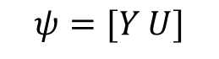
Identificação por Mínimos Quadrados
Identificação MQ
Sinal u
$$ψ=[Y U]$$
Sinal y

Slide 19
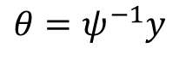
Identificação por Mínimos Quadrados
Identificação MQ
Sinal u
$$ψ=[Y U]$$
$$θ=ψ^{−1}y$$
Sinal y

Slide 20
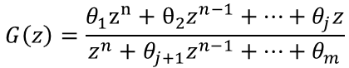
Identificação por Mínimos Quadrados
Identificação MQ
Sinal u
$$ψ=[Y U]$$
$$θ=ψ^{−1}y$$
$$G\left(z\right)=\frac{θ_{1}z^{n}+θ_{2}z^{n−1}+…+θ_{j}z}{z^{n}+θ_{j+1}z^{n−1}+…+θ_{m}}$$
Sinal y

Slide 21
Identificação por Mínimos Quadrados
Identificação MQ
Sinal u
$$G\left(z\right)=\frac{θ_{1}z^{n}+θ_{2}z^{n−1}+…+θ_{j}z}{z^{n}+θ_{j+1}z^{n−1}+…+θ_{m}}$$
Modelo
$$ψ=[Y U]$$
$$θ=ψ^{−1}y$$
Sinal y

Slide 22
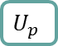
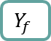
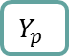
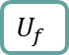
Identificação por Subespaços
Identificação Subespaços
Blocos de Hankel
$$U_{p}$$
Sinal u
$$U_{f}$$
$$Y_{p}$$
Sinal y
$$Y_{f}$$

Slide 23
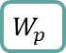
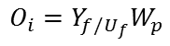
Identificação por Subespaços
Identificação Subespaços
Blocos de Hankel
$$U_{p}$$
Sinal u
$$U_{f}$$
$$W_{p}$$
$$O_{i}=Y_{f/U_{f}}W_{p}$$
$$Y_{p}$$
Sinal y
$$Y_{f}$$

Slide 24
Identificação por Subespaços
Identificação Subespaços
Blocos de Hankel
$$U_{p}$$
Sinal u
$$U_{f}$$
A
B
$$W_{p}$$
$$O_{i}=Y_{f/U_{f}}W_{p}$$
C
$$Y_{p}$$
D
Sinal y
$$Y_{f}$$

Slide 25
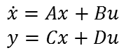
Identificação por Subespaços
Identificação Subespaços
Blocos de Hankel
$$U_{p}$$
Sinal u
$$U_{f}$$
A
B
$$\dot{x}=Ax+Bu \\ y=Cx+Du$$
Modelo
$$W_{p}$$
$$O_{i}=Y_{f/U_{f}}W_{p}$$
C
$$Y_{p}$$
D
Sinal y
$$Y_{f}$$

Slide 26
Escolha da Estrutura
Sinal de Entrada
Sinal de Saída
Ordem do Modelo

Slide 27
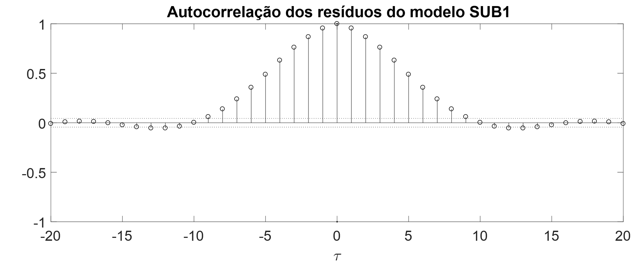
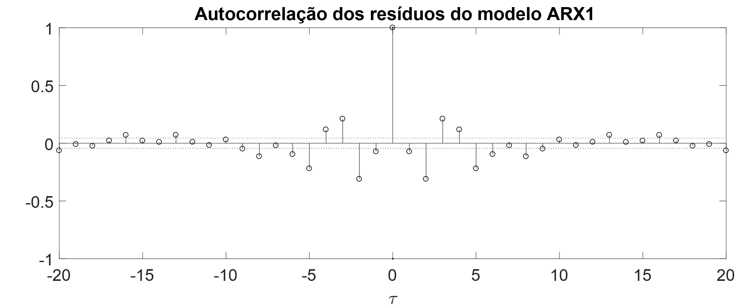
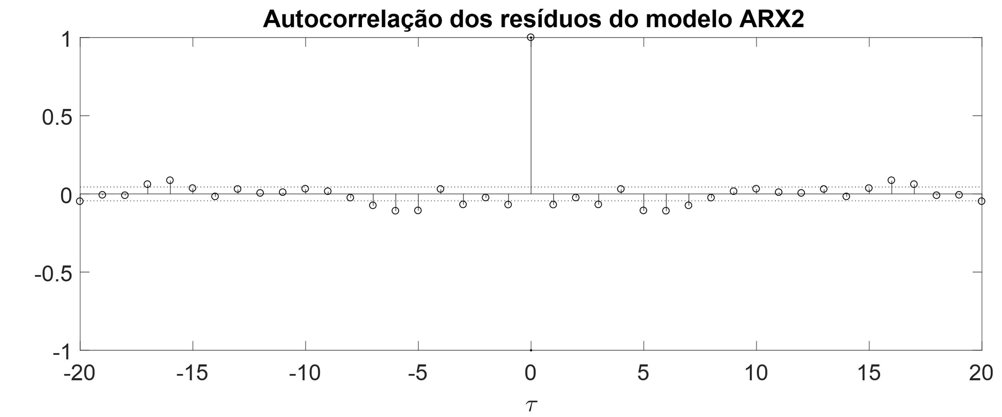
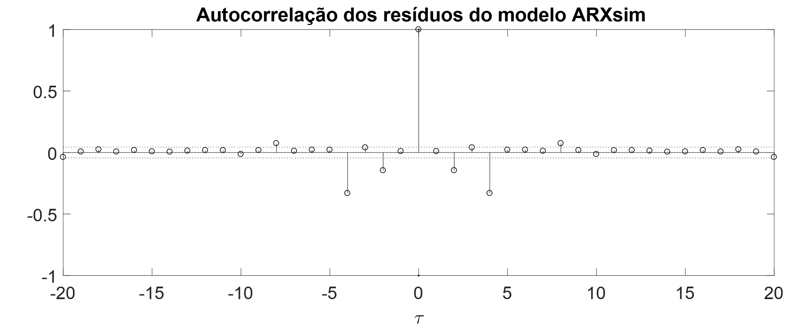
Escolha da ordem dos modelos

Slide 28
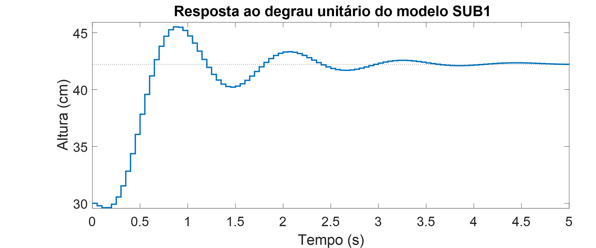
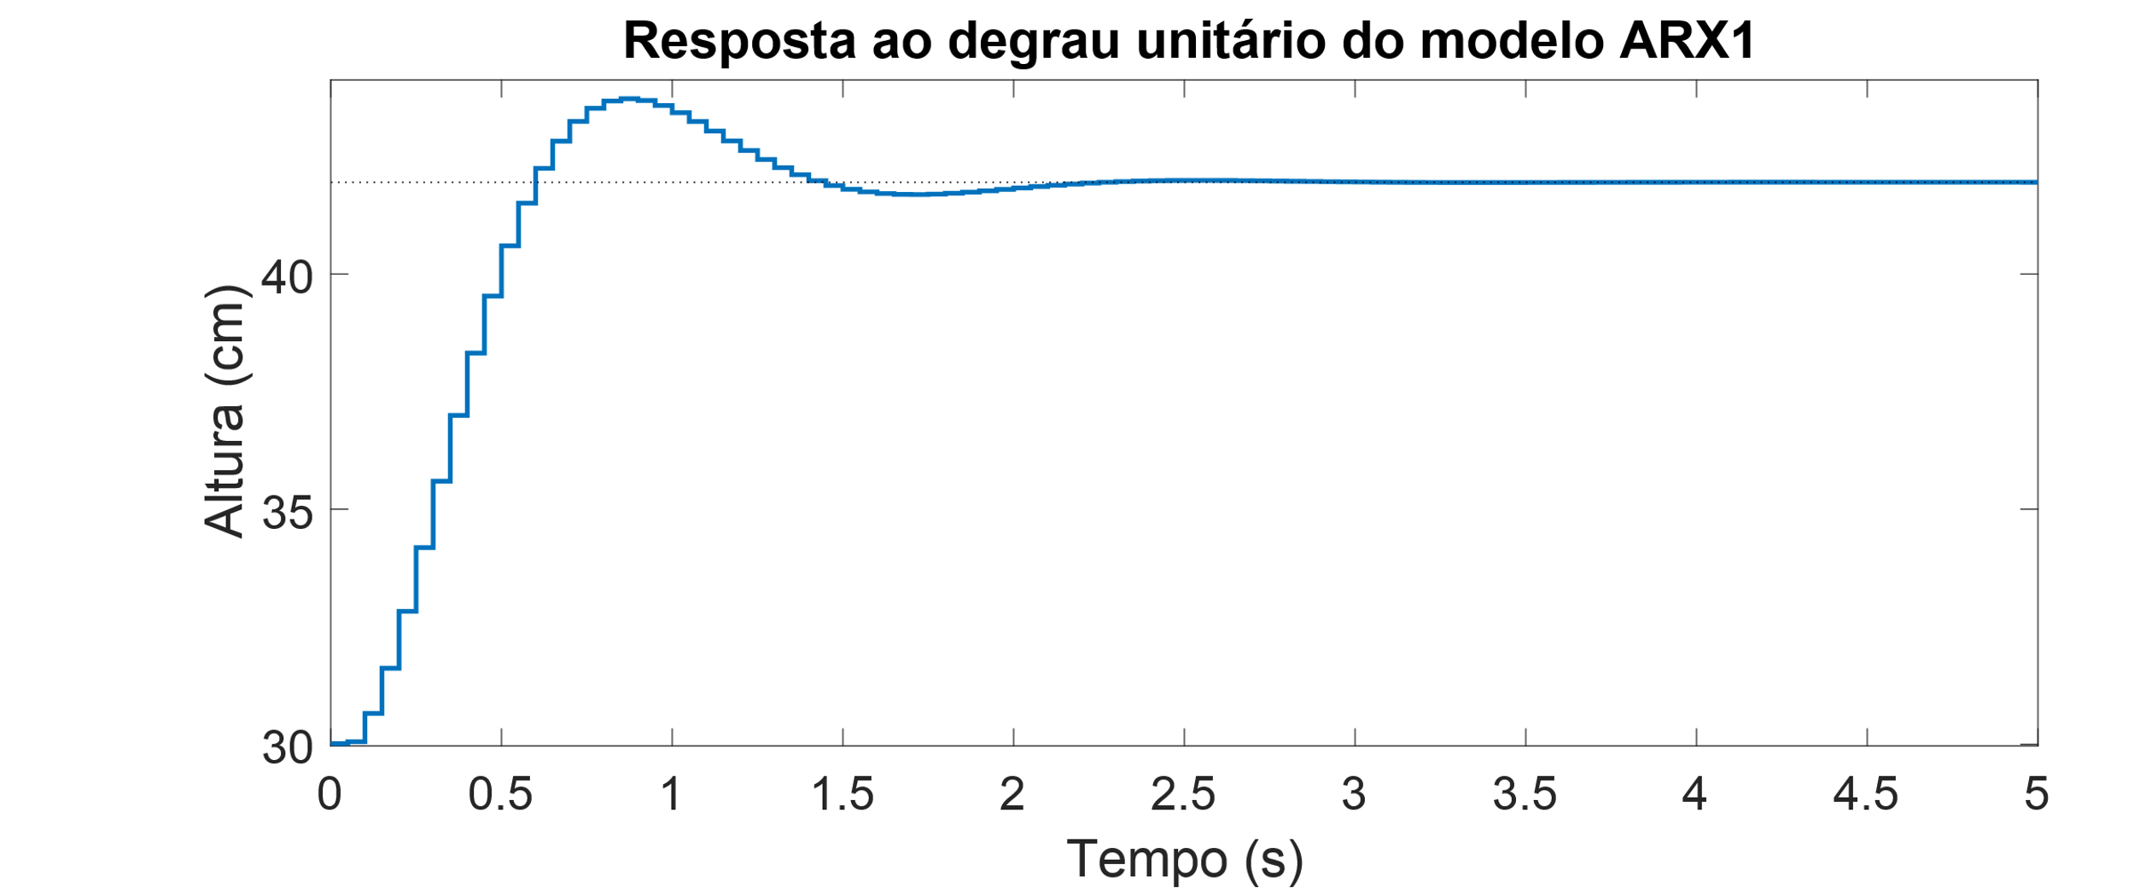
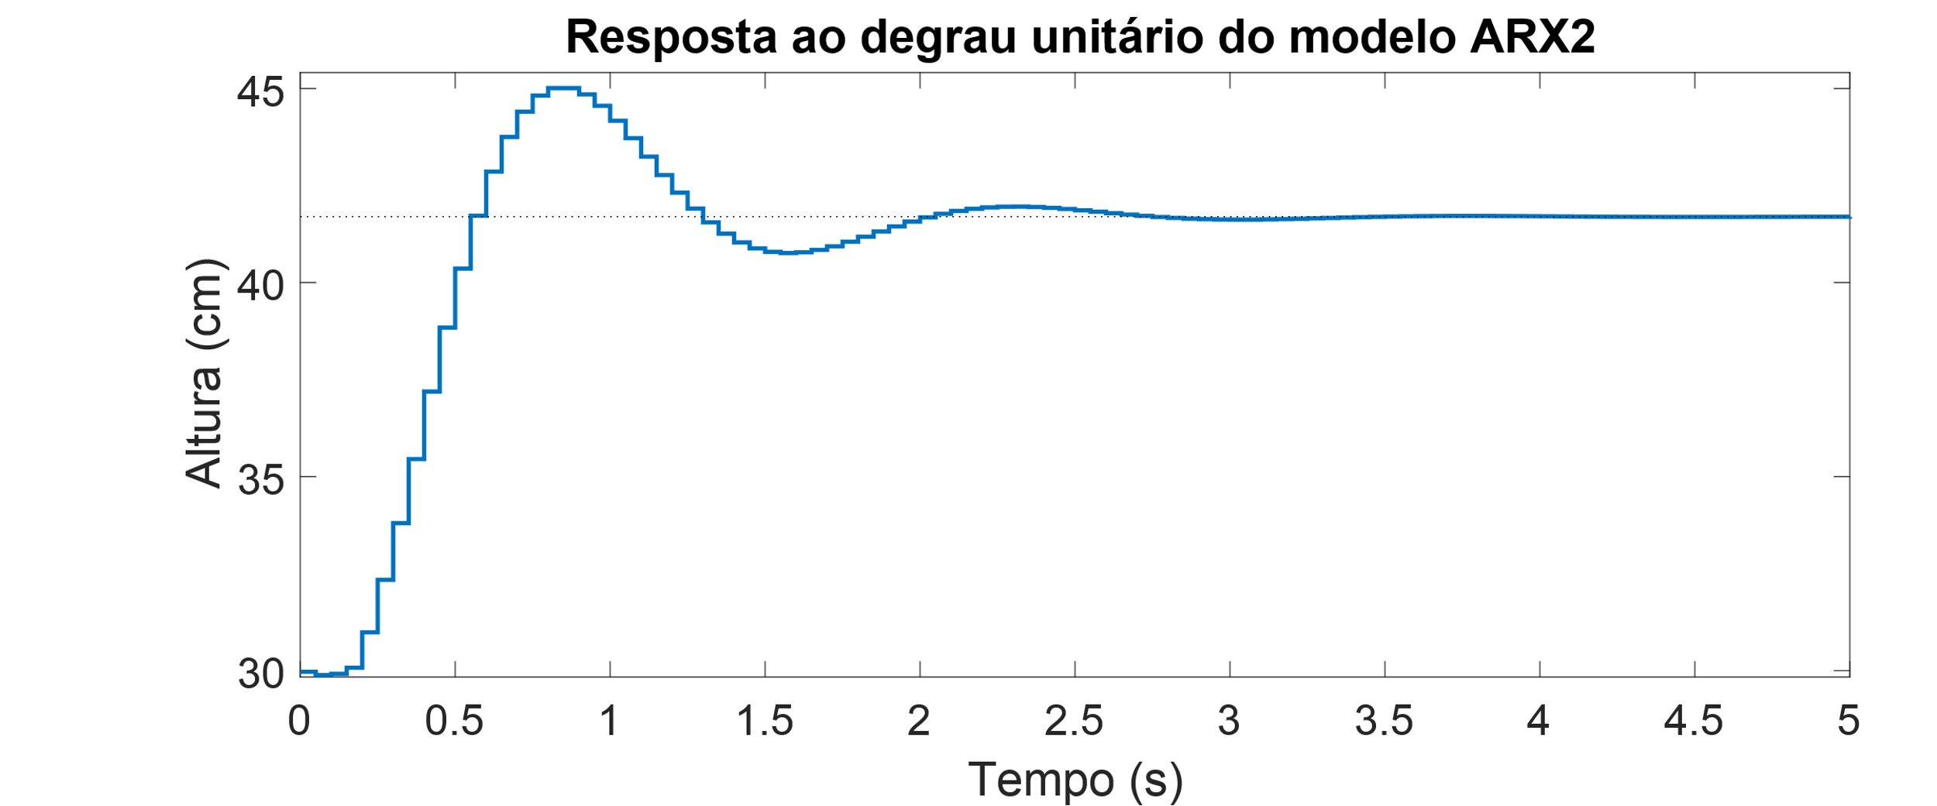
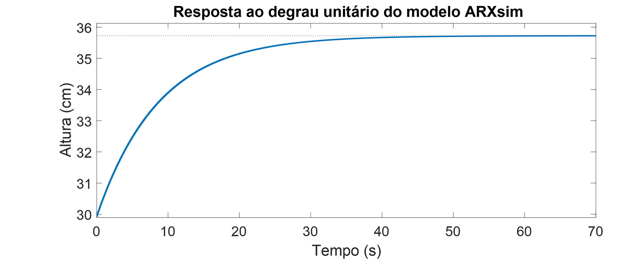
Dinâmica dos modelos

Slide 29
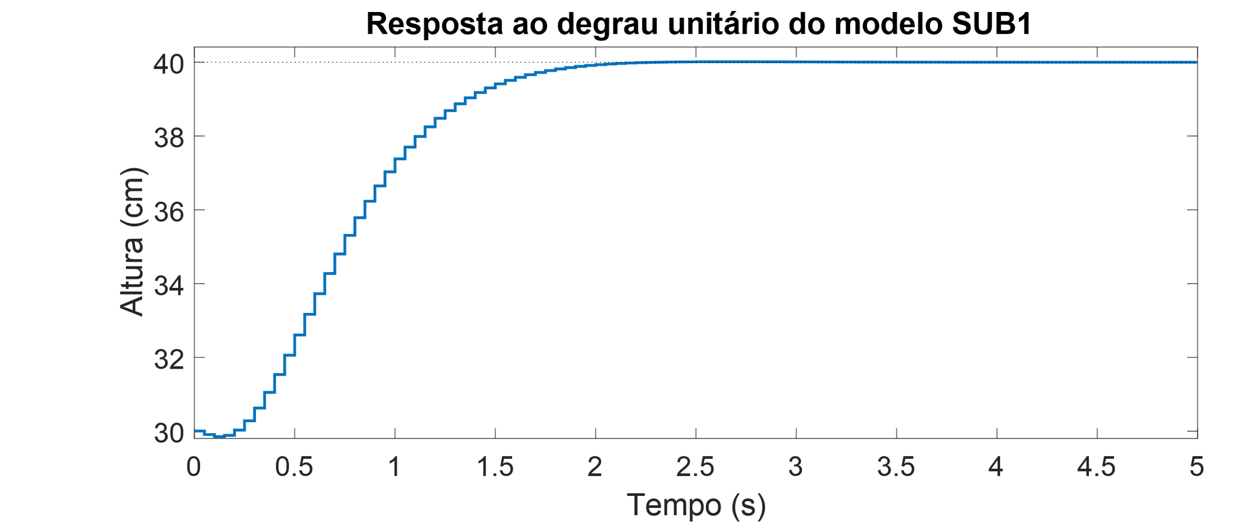
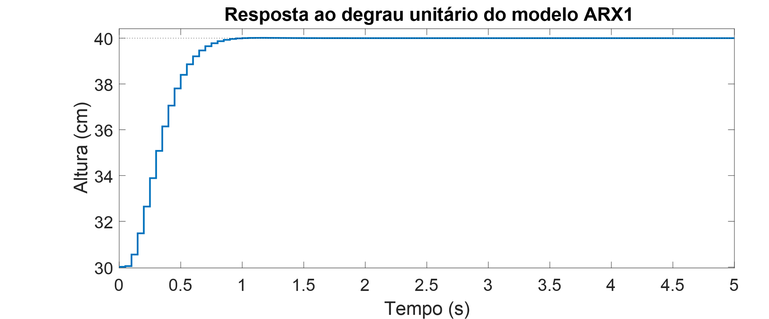
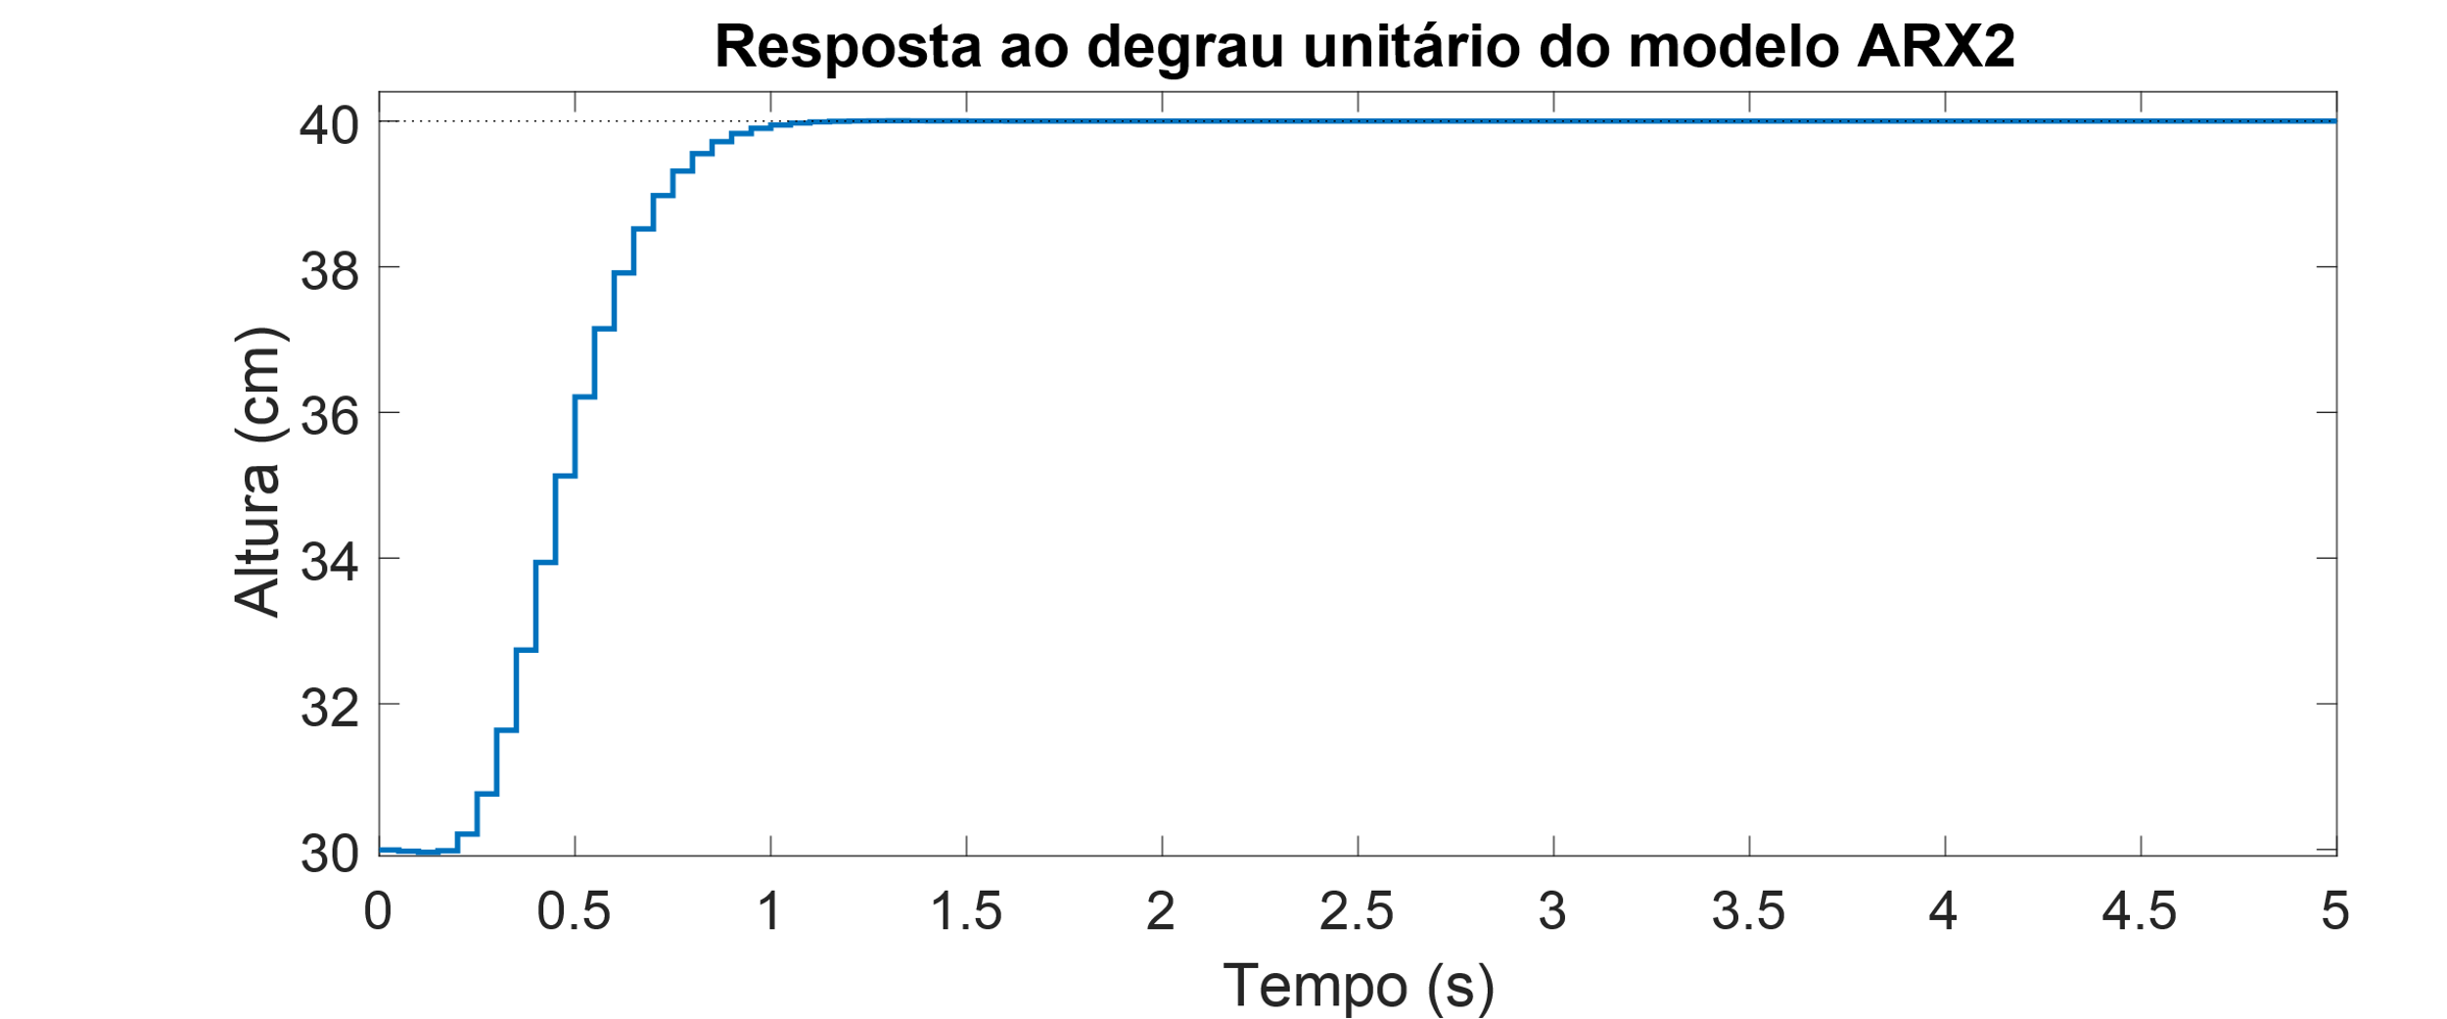
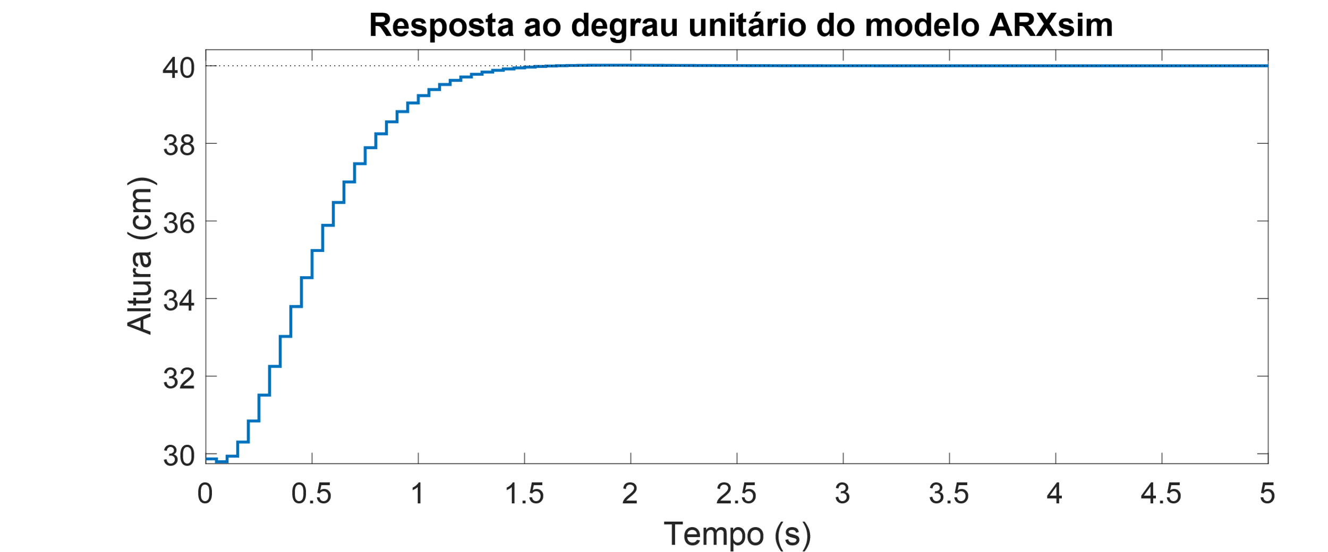
Controle por realimentação

Slide 30
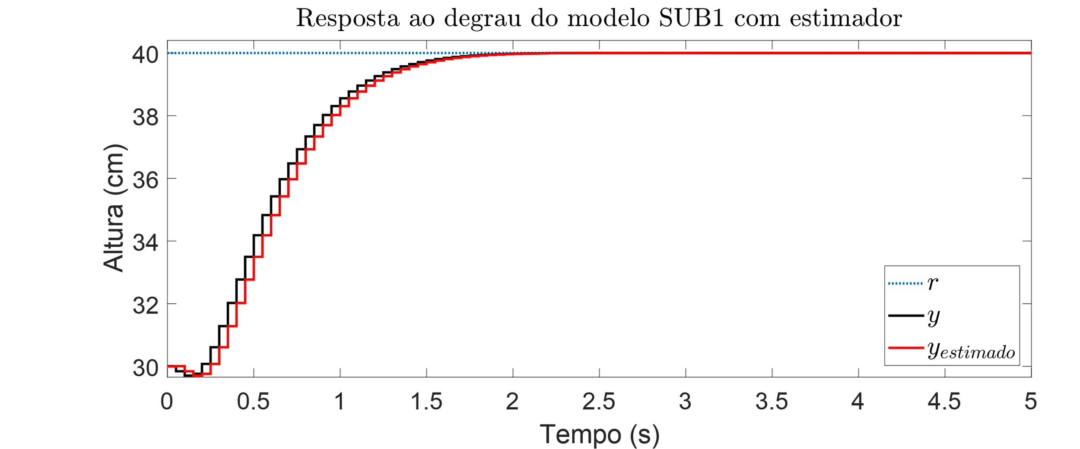
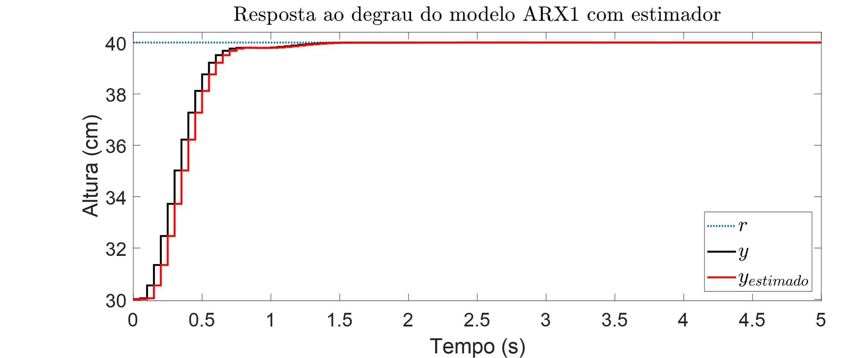
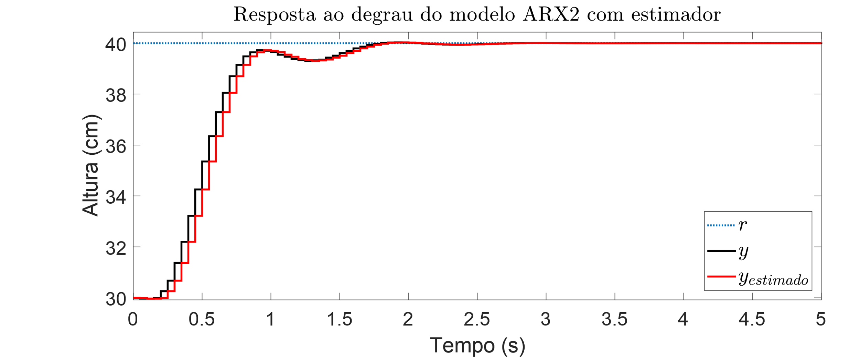
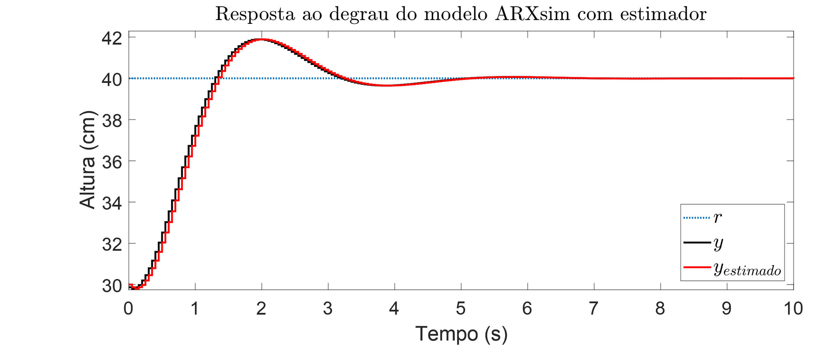
Controle por realimentação com estimador de estados

Slide 31
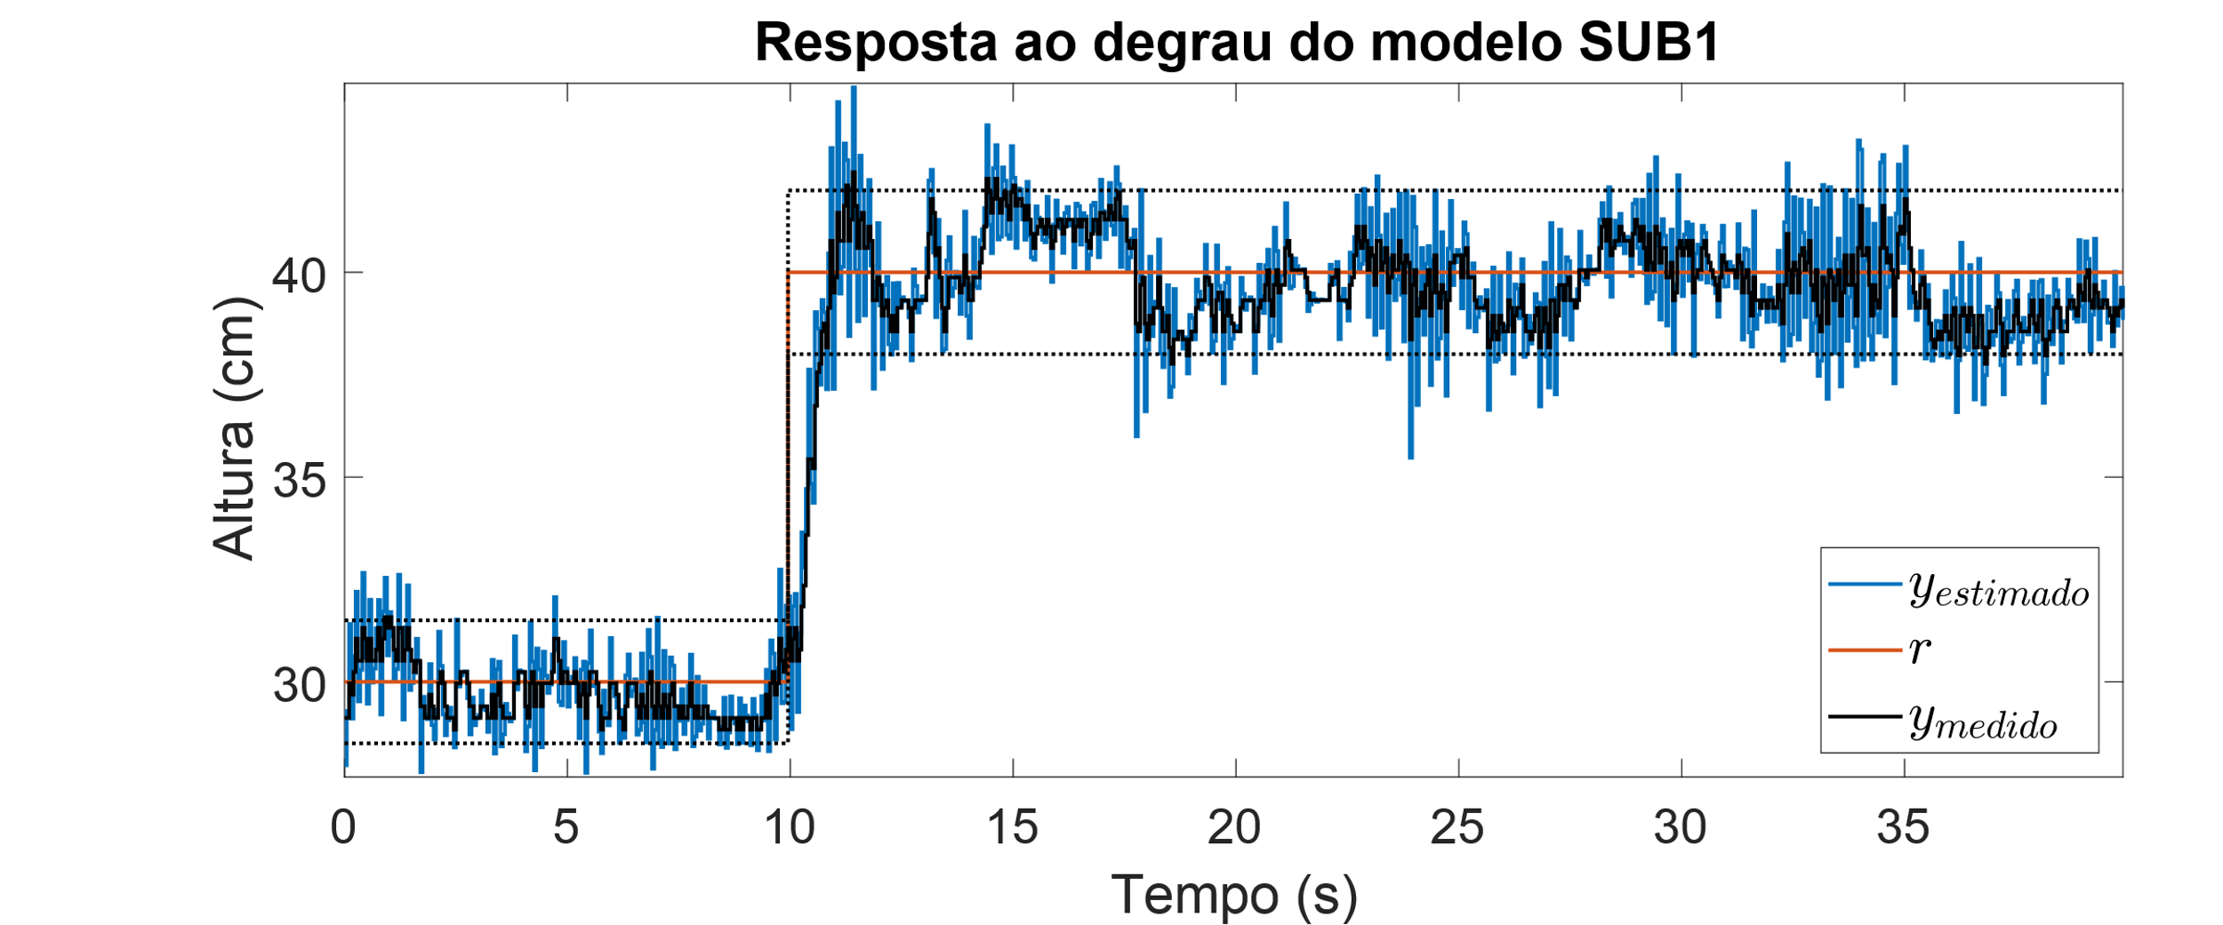
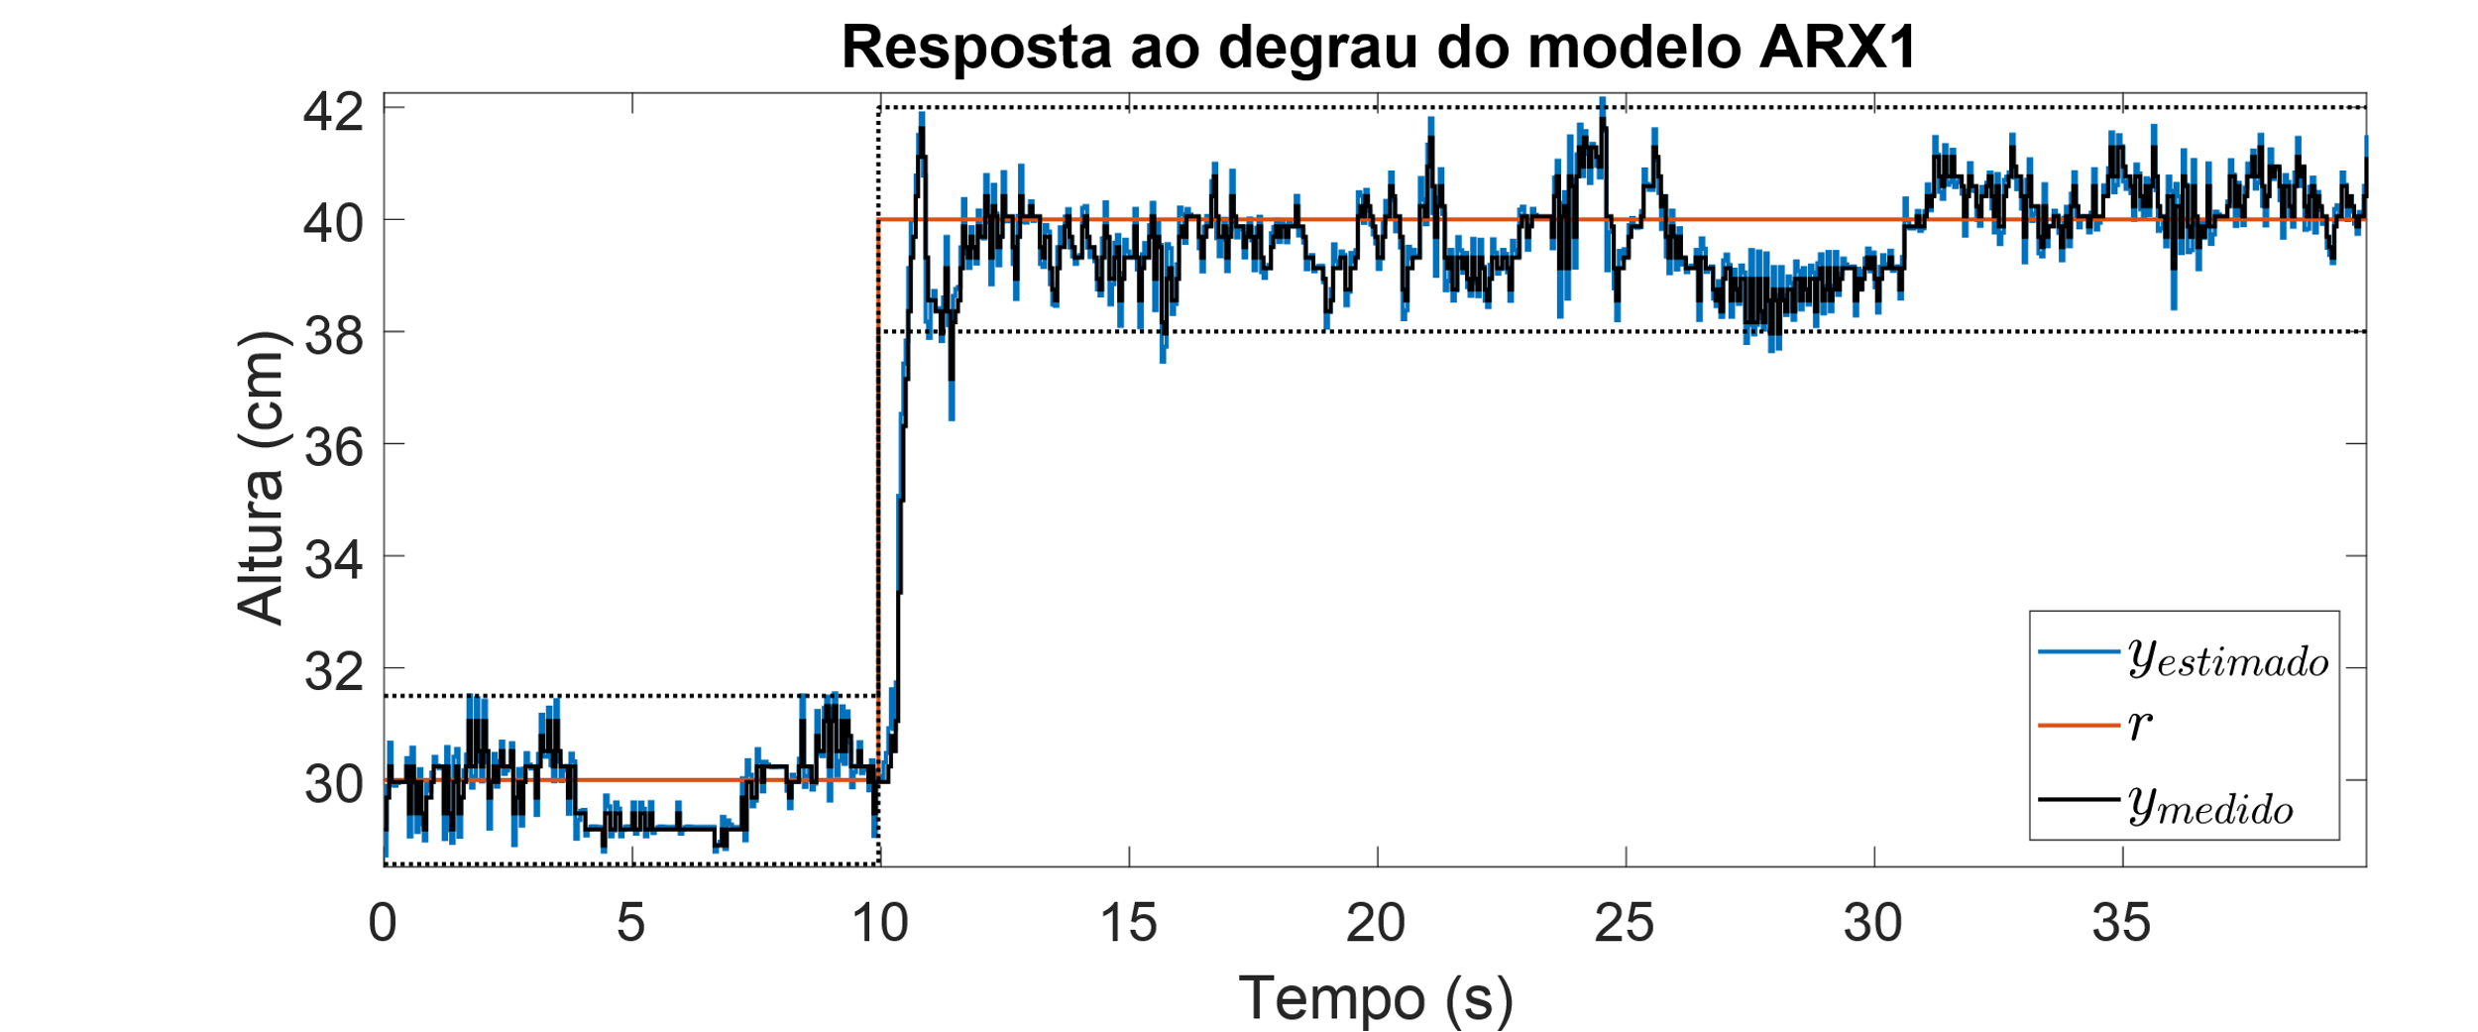
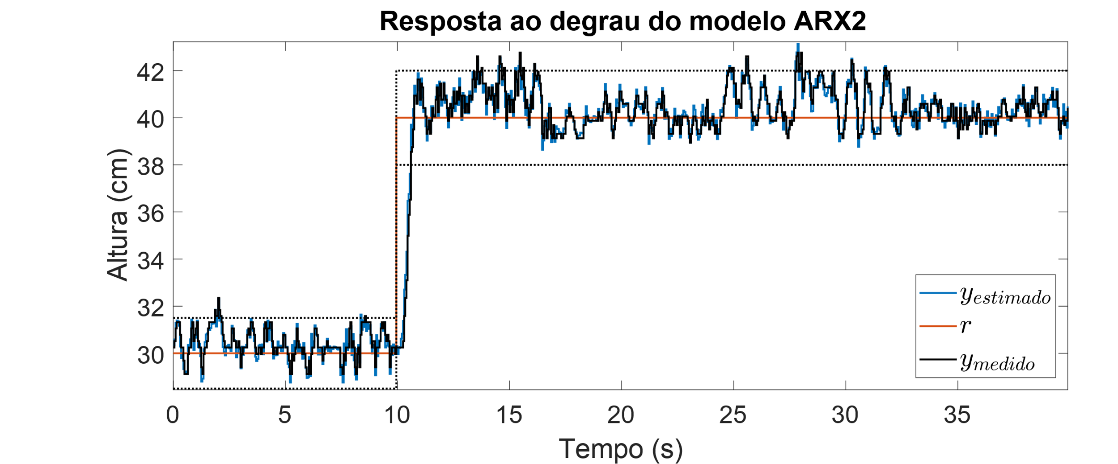
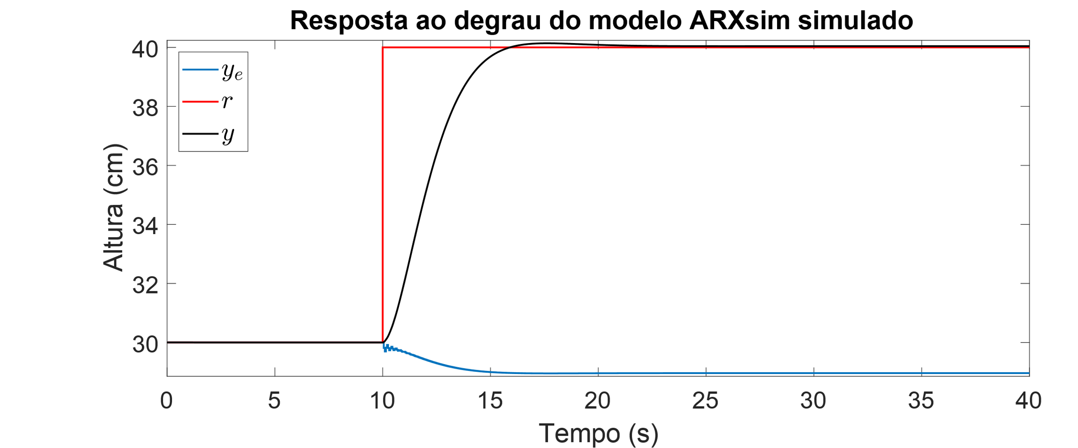
Avaliação Experimental: Resposta ao degrau

Slide 32
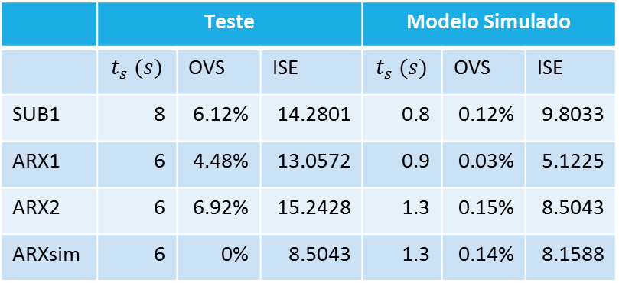
Avaliação Experimental: Resposta ao degrau
 | Teste |  |  | Modelo Simulado
 | $$t_{s} (s)$$ | OVS | ISE | $$t_{s} (s)$$ | OVS | ISE
SUB1 | 8 | 6.12% | 14.2801 | 0.8 | 0.12% | 9.8033
ARX1 | 6 | 4.48% | 13.0572 | 0.9 | 0.03% | 5.1225
ARX2 | 6 | 6.92% | 15.2428 | 1.3 | 0.15% | 8.5043
ARXsim | 6 | 0% | 8.5043 | 1.3 | 0.14% | 8.1588

Slide 33
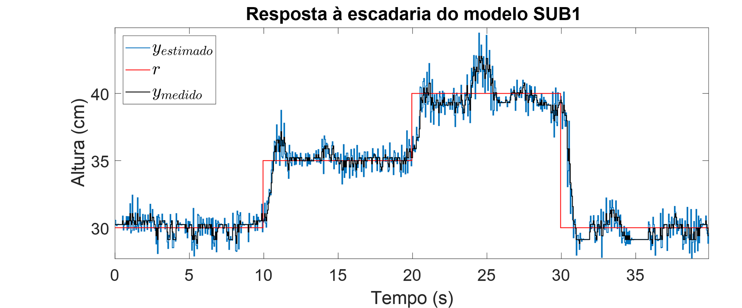
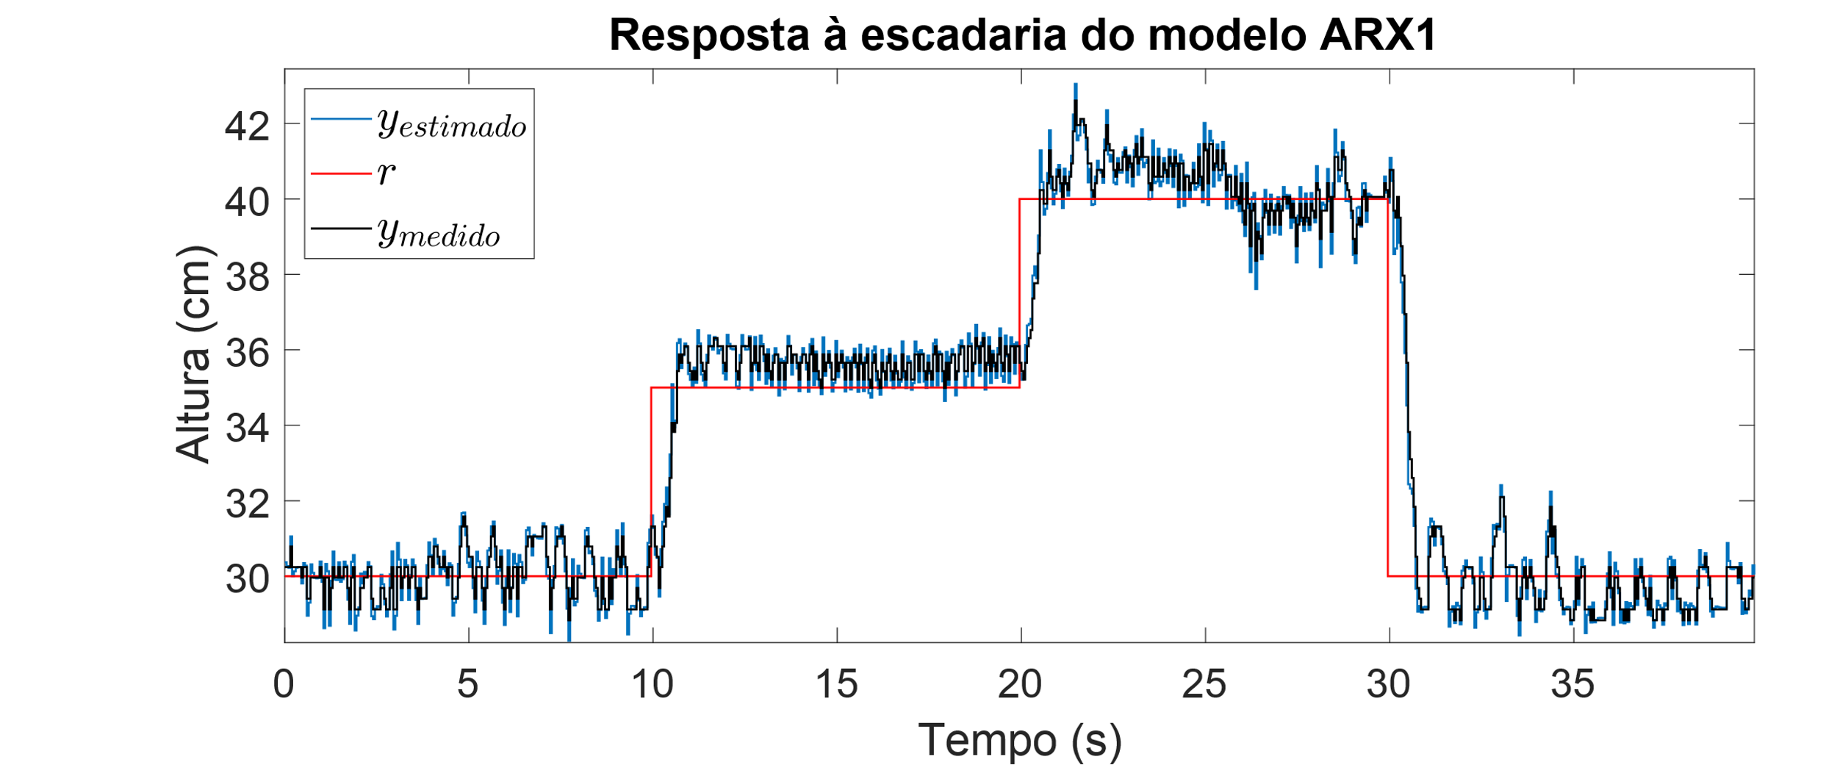
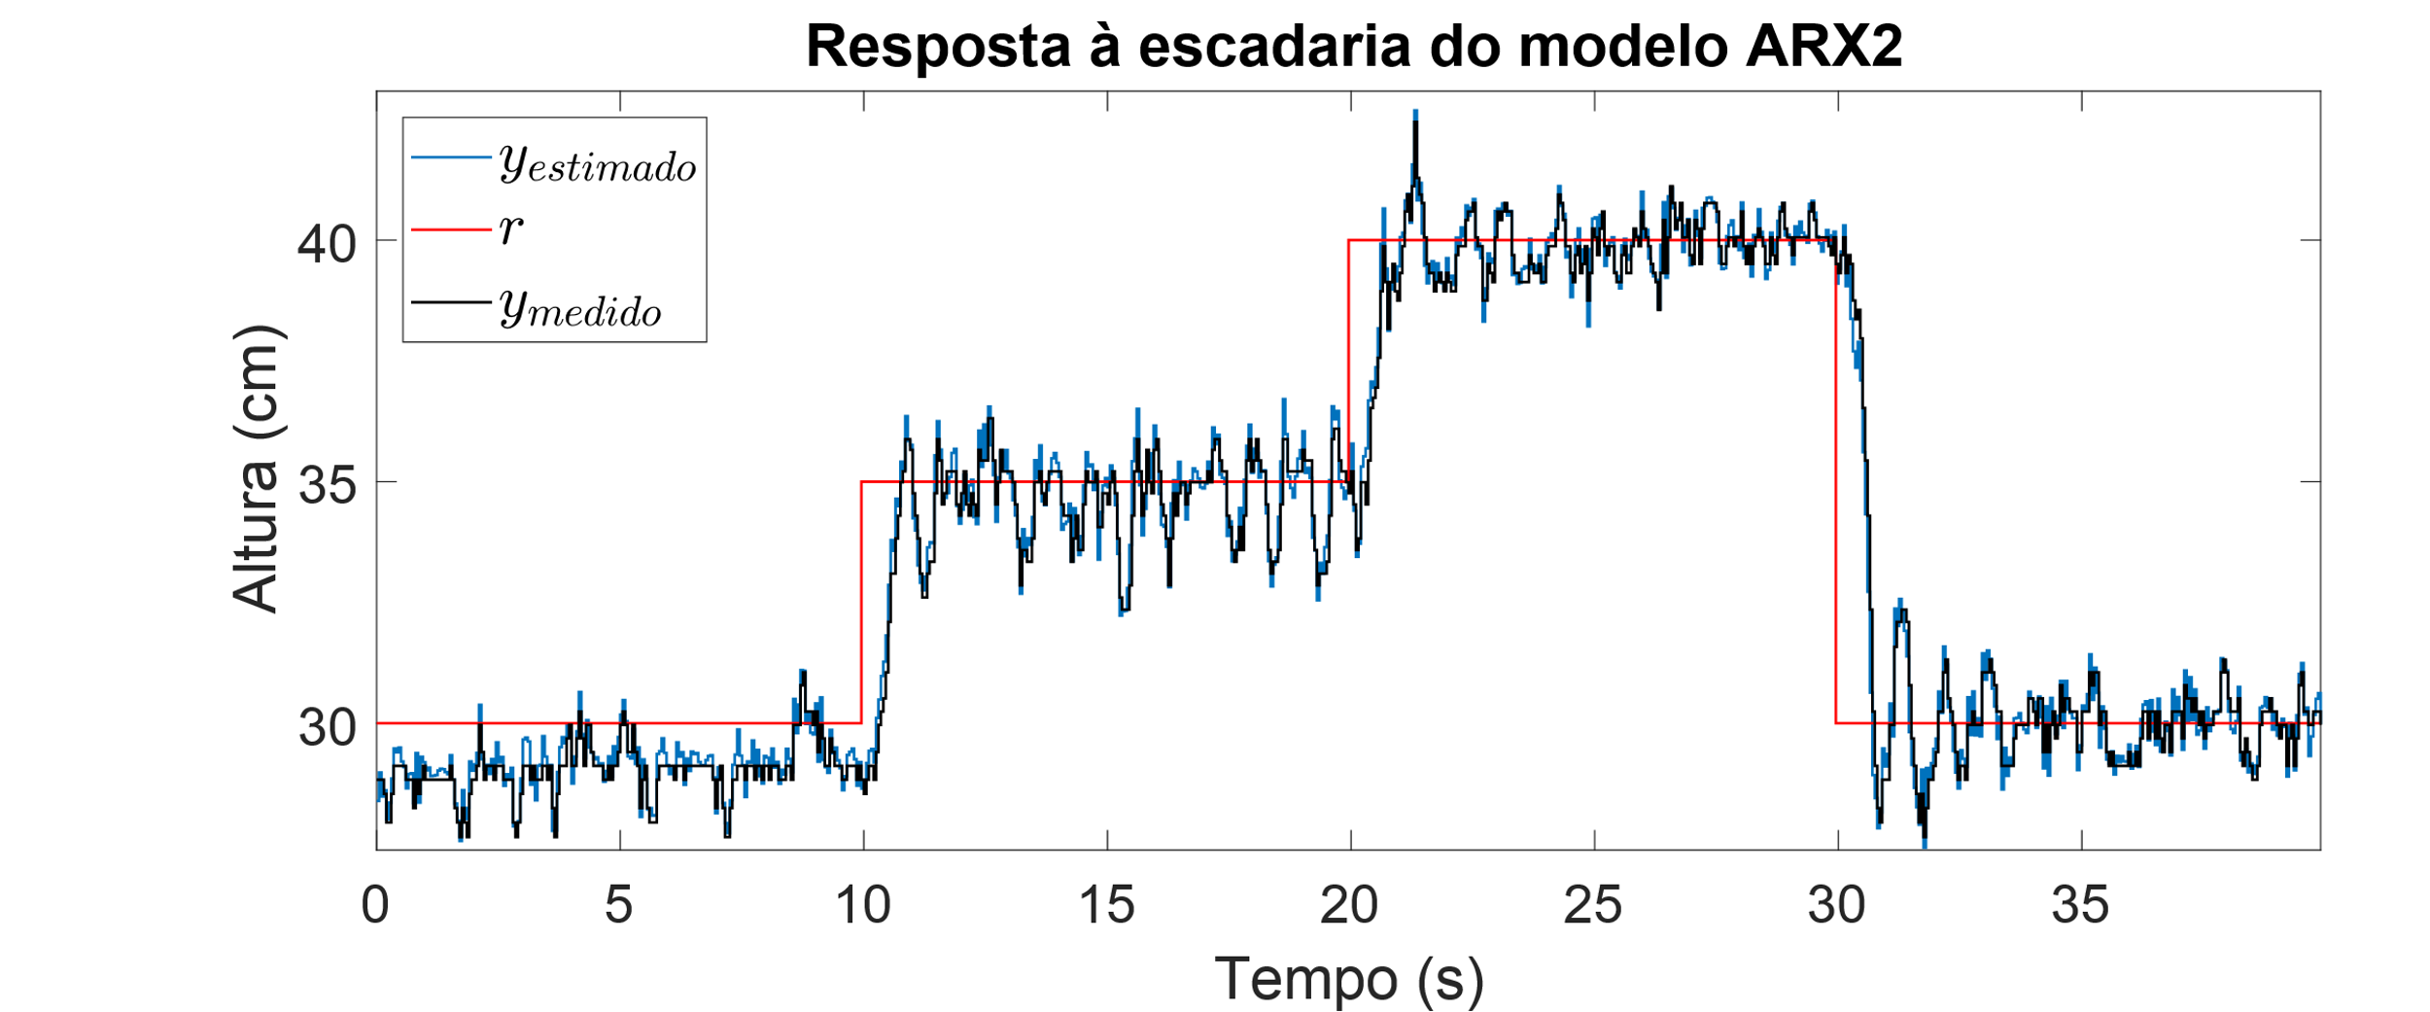
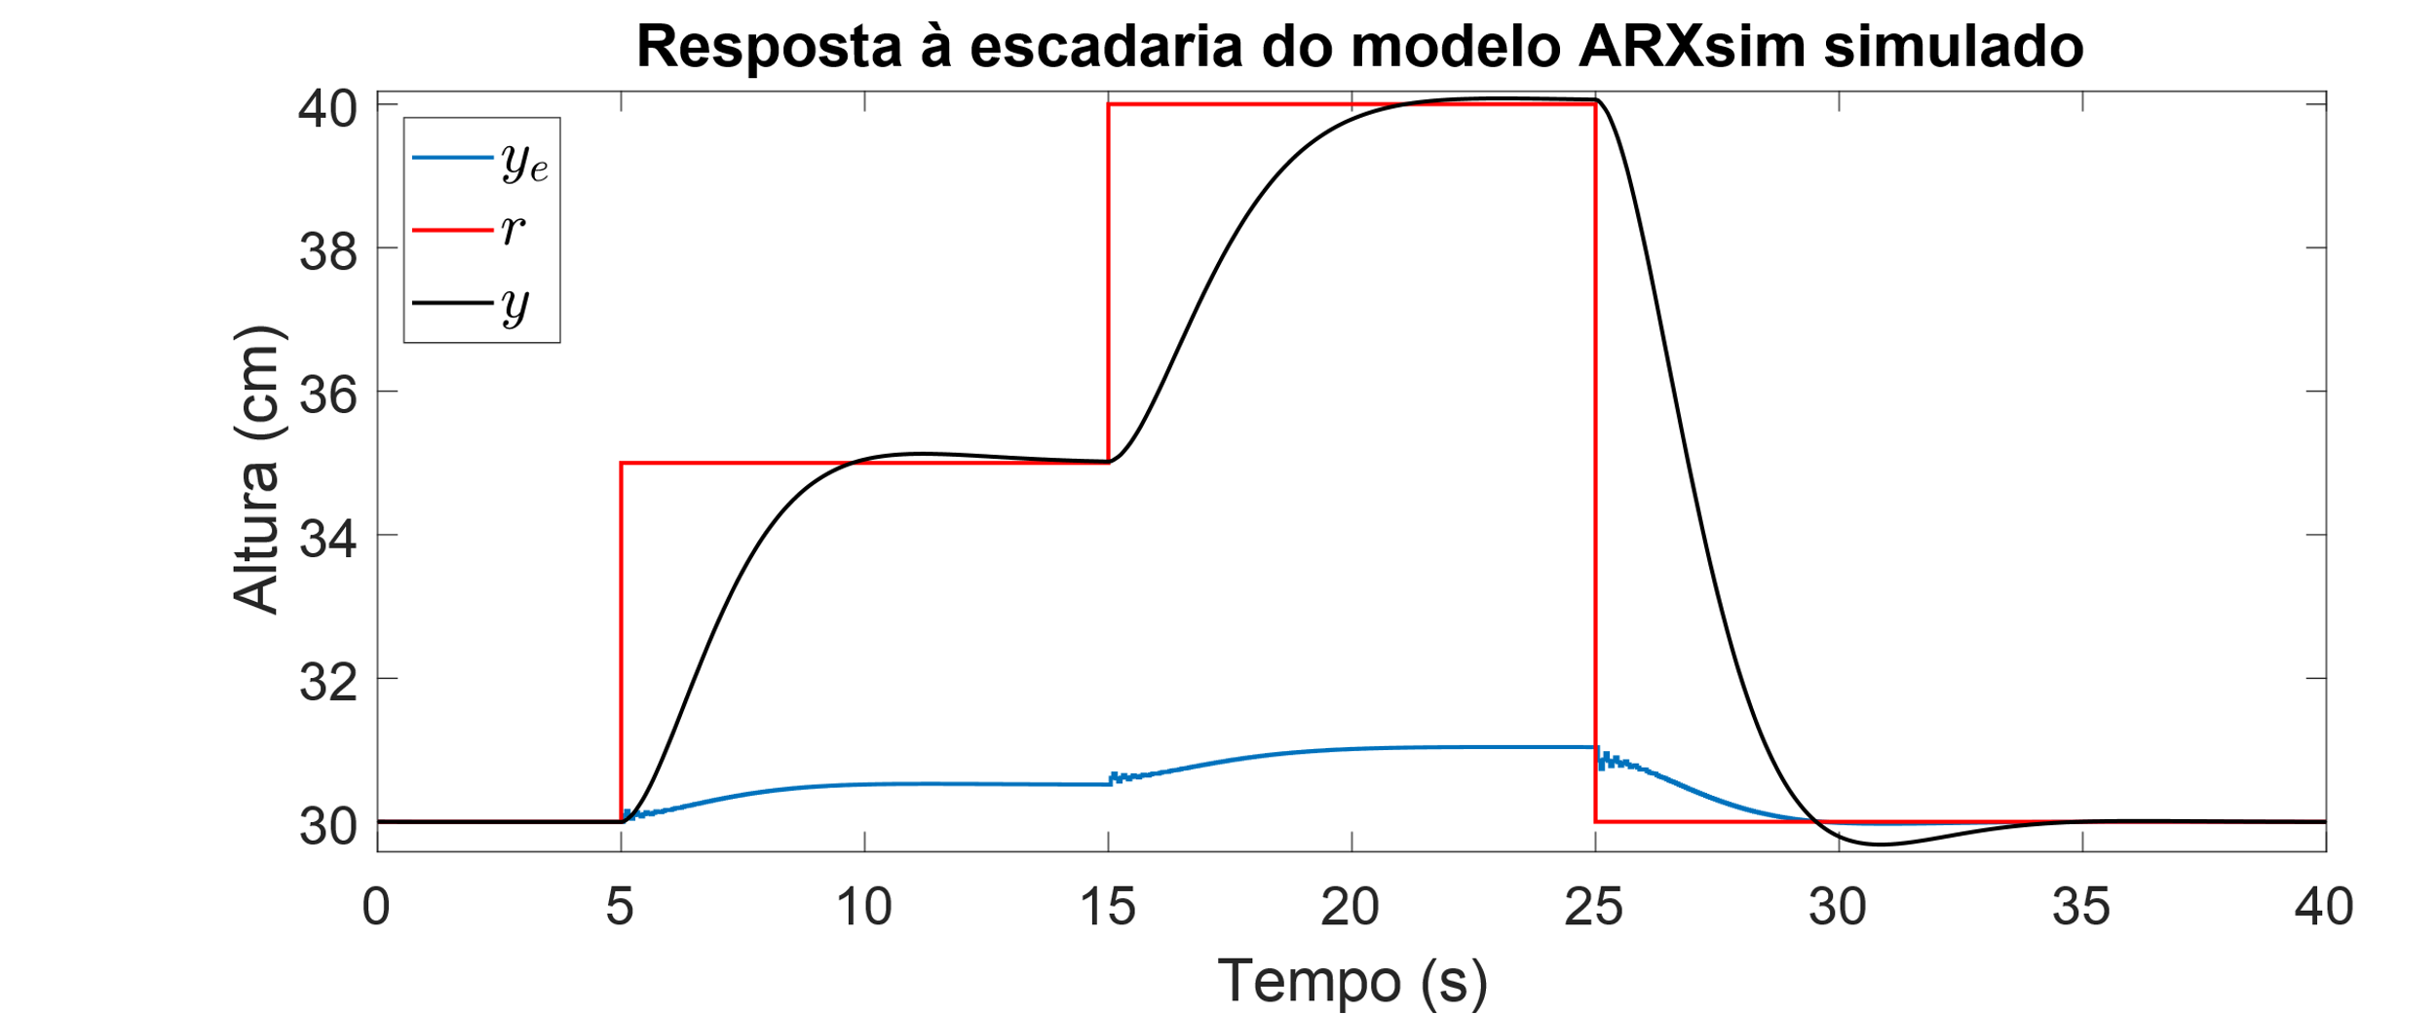
Avaliação Experimental: Resposta à escadaria

Slide 34
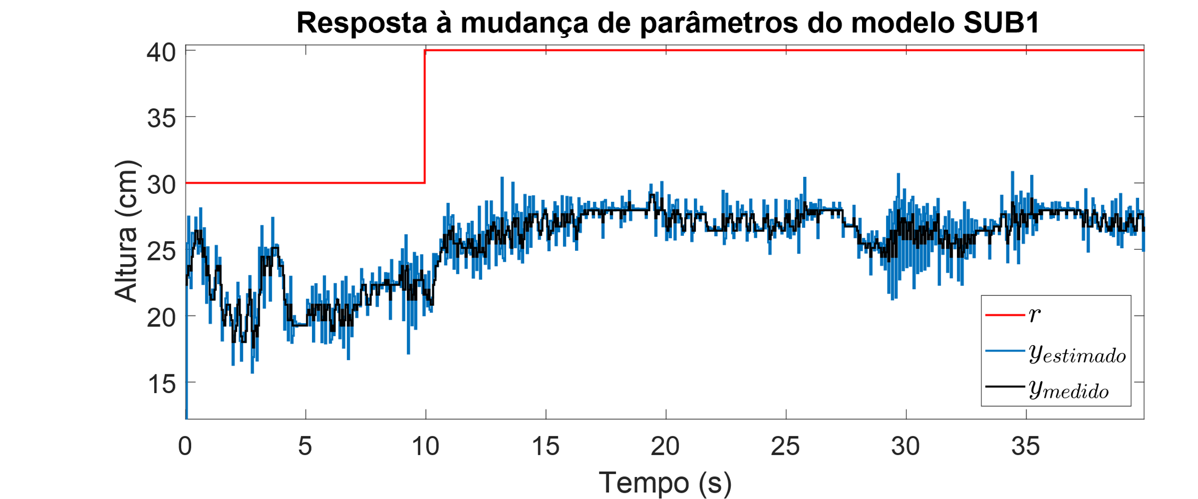
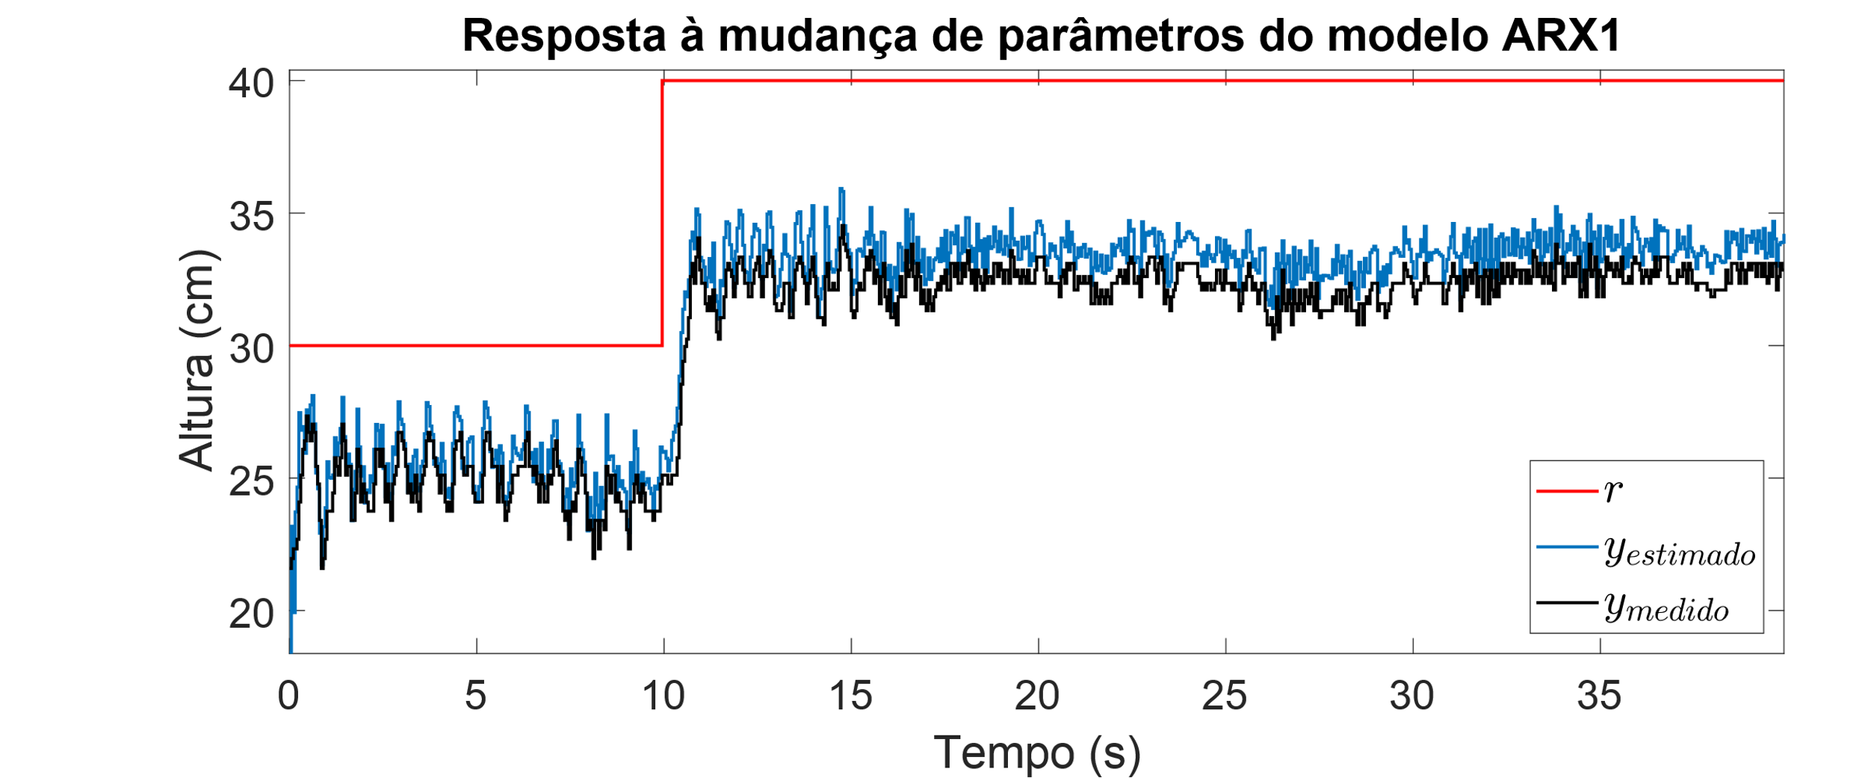

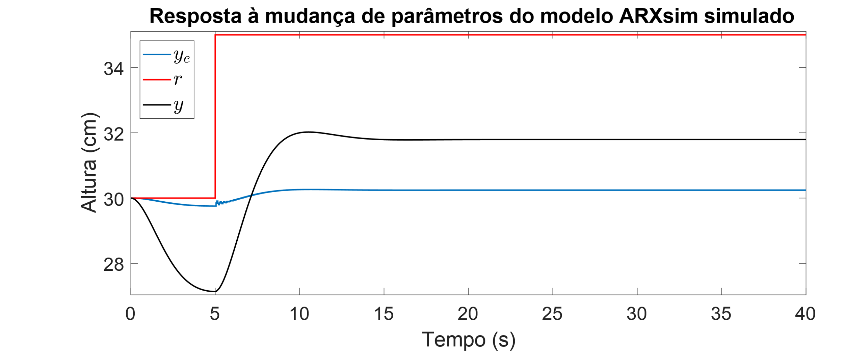
Avaliação Experimental: Robustez à mudança de parâmetros

Slide 35
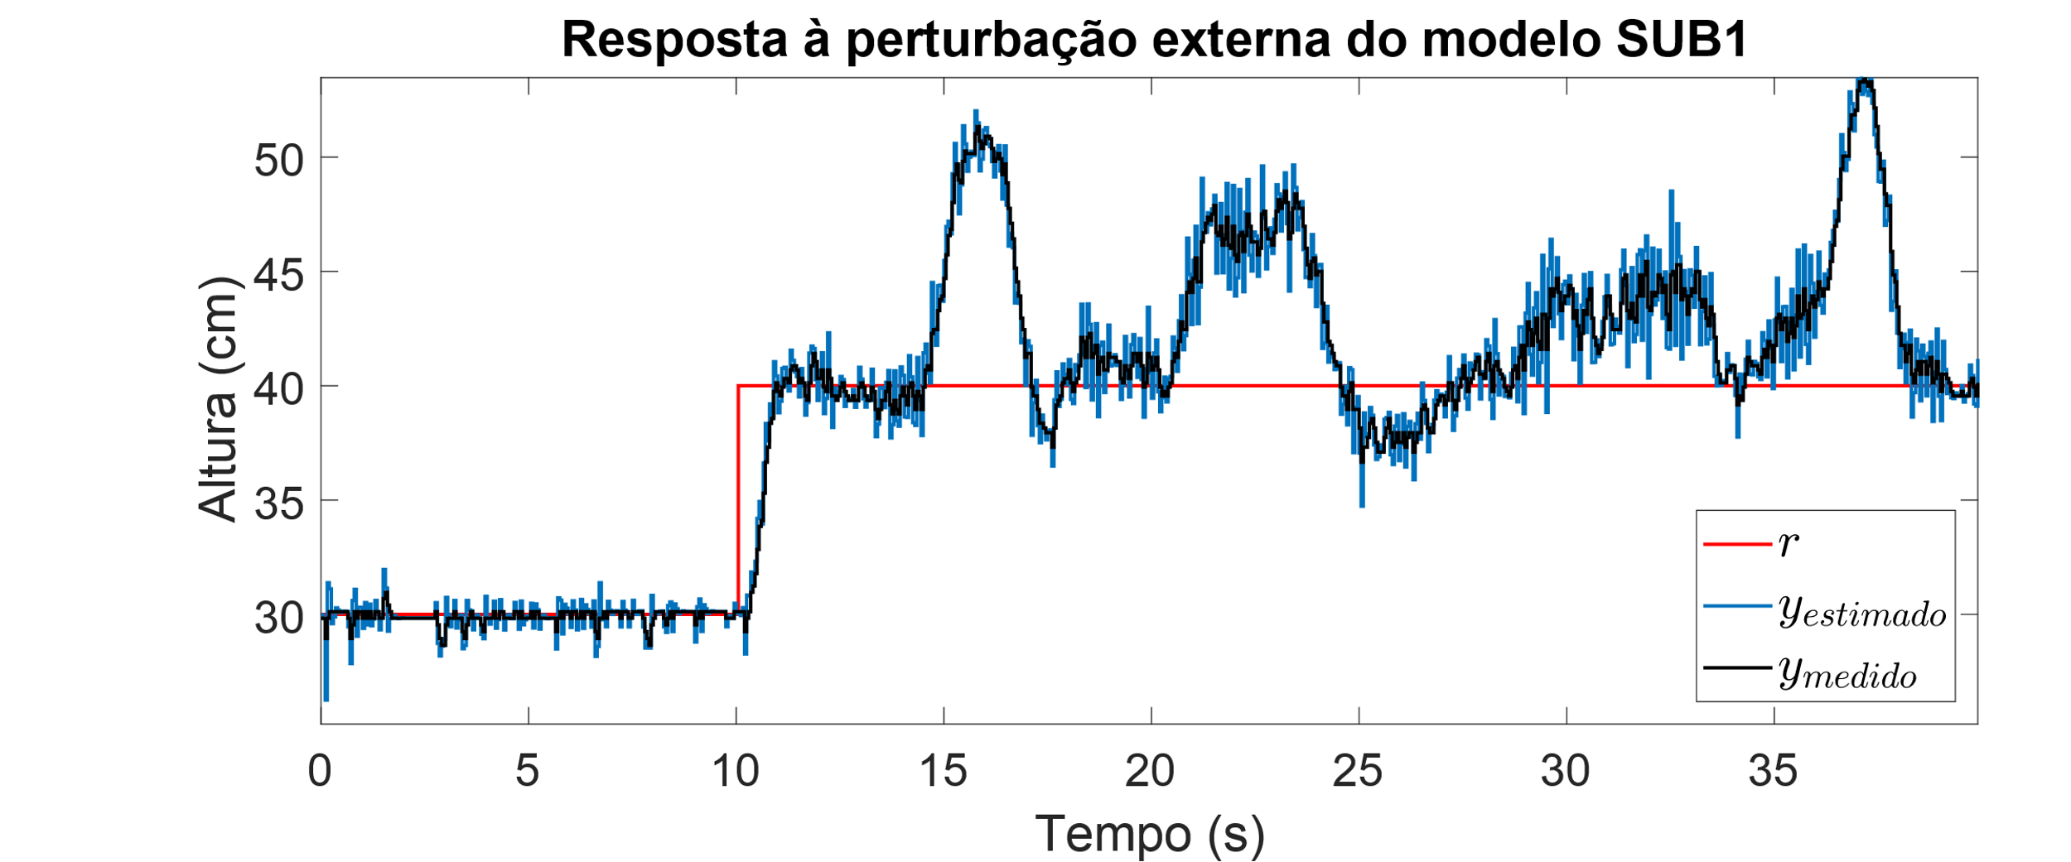



Avaliação Experimental: Robustez à perturbação externa

Slide 36
Relação entre brancura do resíduo e utilidade do modelo

Slide 37
Relação entre brancura do resíduo e utilidade do modelo

Slide 38



Erro do Estimador
 | SUB1 | ARX1 | ARX2
ISE | 5.3315 | 0.5193 | 0.6134

Slide 39

Índice ISE

Slide 40
Contribuições
Uma nova abordagem de clusterização para o uso de amostragem de Gibbs para detecção de falhas;
Utilizar inferência Fuzzy/Bayesiana no contexto de incertezas, como por exemplo as causadas por mudanças na velocidade do vento;
Geração de sinais artificiais para extração de características de falhas;
Método de escolha de sinais fracamente correlacionados para o isolamento de falhas.
Utilizar a proposta de FDI no contexto de FTC.
Trabalho Futuro

Slide 41
Muito Obrigado...
à banca examinadora,
ao corpo docente do PPGEE/UFAM
aos orgãos que fomentaram essa pesquisa: FAPEAM , CETELI e SAMSUNG

